Slide 1
GLÄDJE TILL VARDAGEN övningar inne och ute
Fysioterapeut Pirjo laatikainen folkhälsans förbund

Slide 2
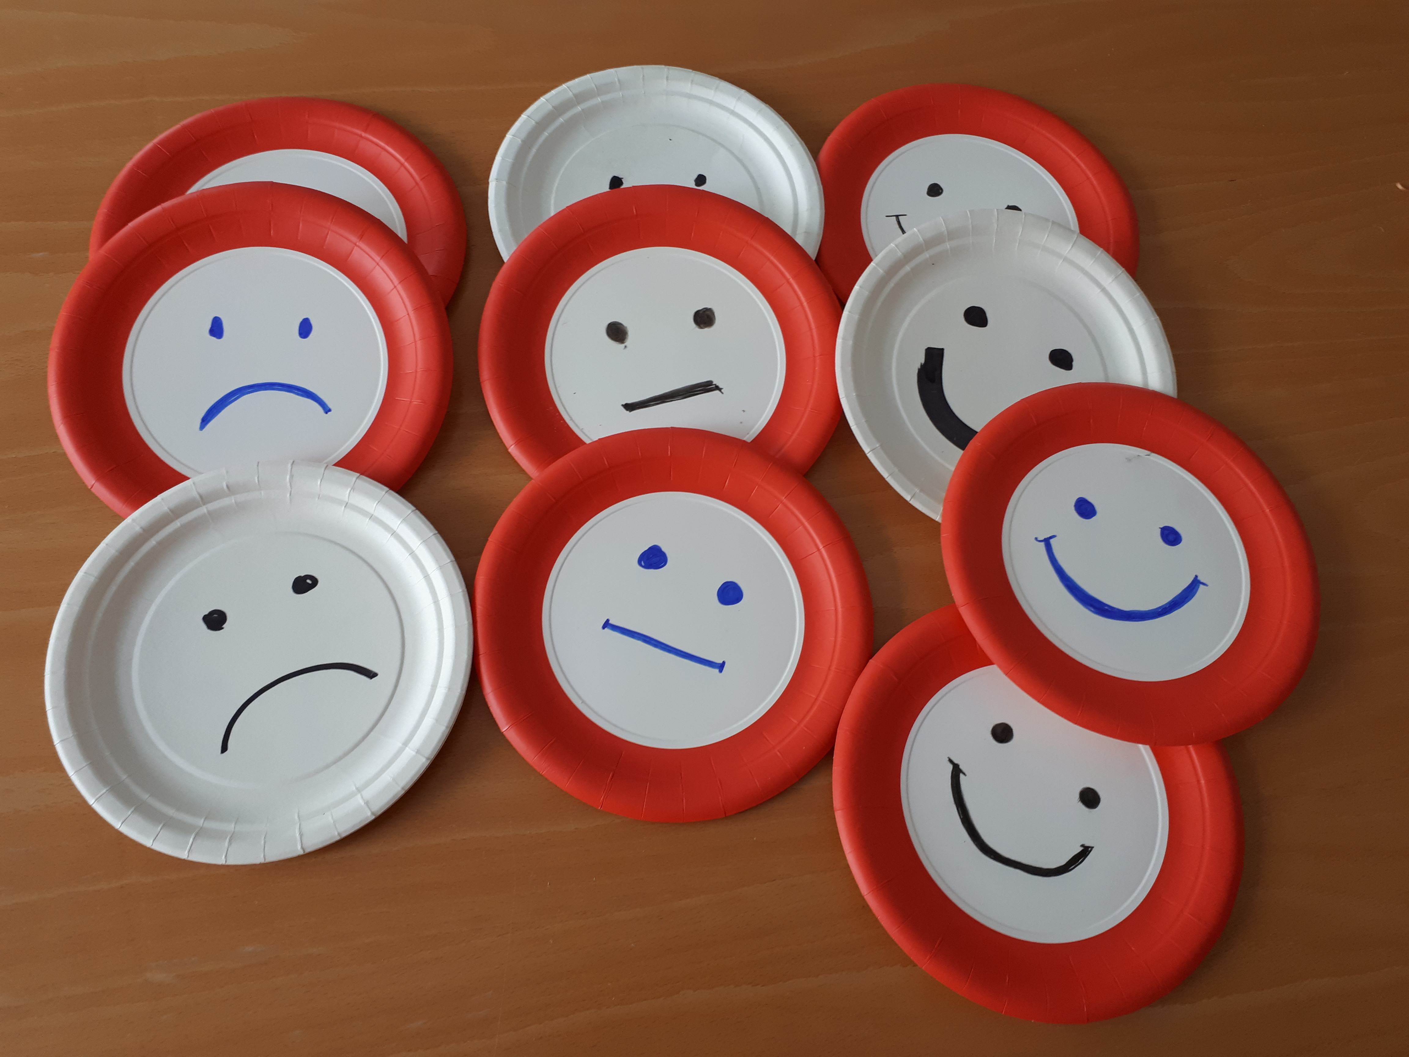
HUR MÅR DU?

Slide 3
Mål: hitta glädje till vardagen
- pigga upp vardagen för båda
- se och känna naturen på olika årstider
-sysselsättning under utevistelsen
- känna sig kapabel, hitta glädjen att göra tillsammans FLOW
- upprätthålla fysiska, psykiska och sociala färdigheter
Notes:
Kommer inte använda anhörigvårdare- vårdtagare, övningarna är för båda , likgiltiga

Slide 4
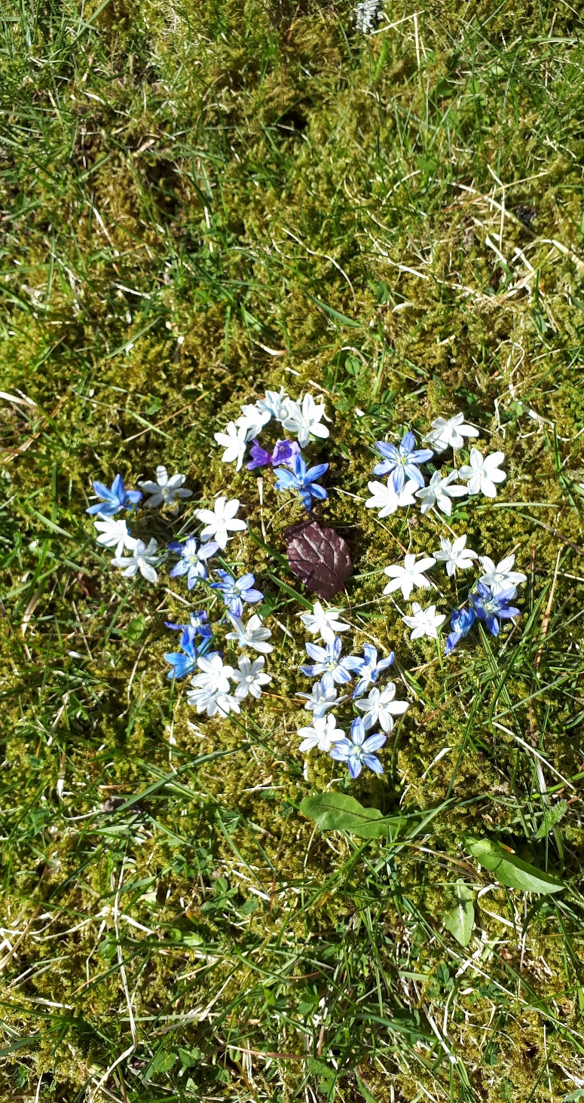
Ordet psykomotorik innehåller två begrepp:
Psyko, processer om hur man upplever sig själv och omgivningen samt kontrollen över sina egna funktionerna.
upplevelse, självkänsla och förstånd
-Motorik, som står för rörelse och kroppslighet
process om att tolka motoriska och perceptuella funktioner

Slide 5
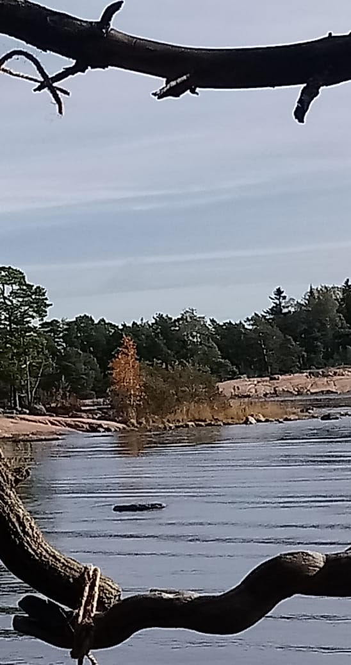
PSYKOM0TORIK teori
helhetssyn på människan, rörelsen är i centrum
Känslor, stämningar och psykiska funktionen avspeglas och uttrycks i kroppshållning, rörelsemönster och motorisk handlande
Psykomotoriska brister kan uppstå när motoriska, perceptuella eller psykiska funktioner inte fungerar bra.

Slide 6
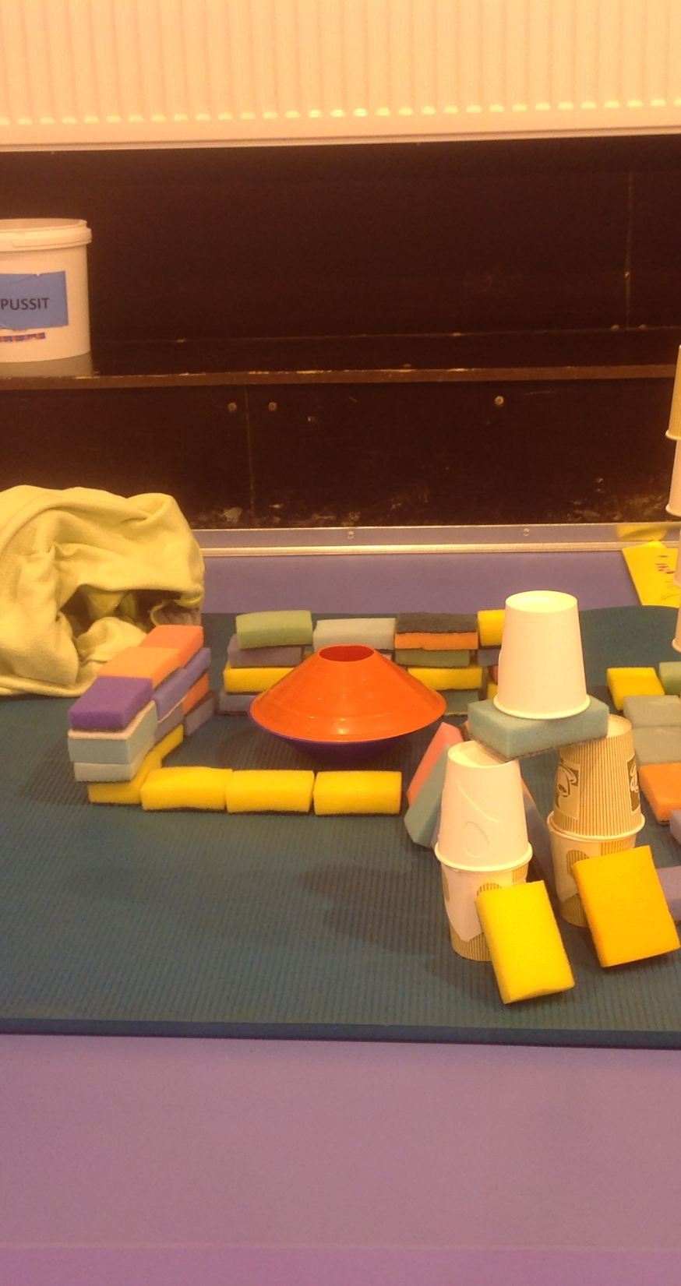
Styrkor i stället för problem
Fokus i det vad man kan, i stället för vad man inte kan
Uppmuntra optimism
bearbeta realistisk hopp
Uppskatta skönhet
Flow aktiviteter

Slide 7
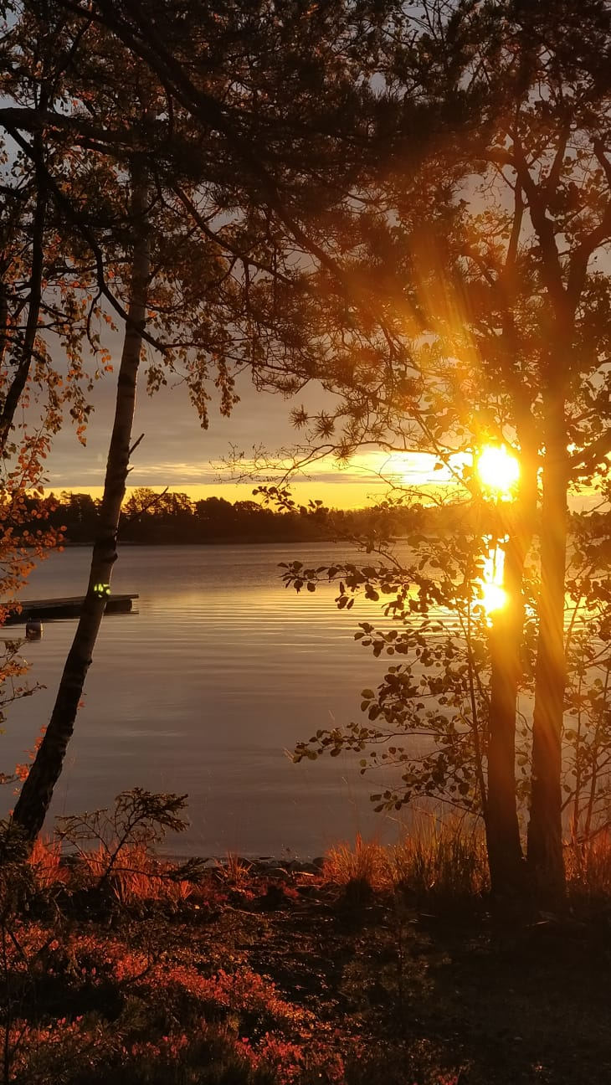
Psykomotoriska övningar ger känsla av
Jag är fortfarande kapabel och kreativ
Social samvaro viktigt, botar ensamhetskänslan
Minnes-, koncentrations-, uppmärksamhets- och reaktionsträning
Rörlighets-, muskelstyrka- och balansträning
Notes:
48% psykisk välmående efter fyys akt gruppen

Slide 8
Psykomotorik
- målinriktad, vilka färdigheter behöver man träna?
-” hjälp mig, att göra det själv”
- jag kompetens, själv bild
- sak kompetens, vardagsmaterial
- social kompetens, lyssna och prata, vara en i gruppen
Notes:
Hur använder man bankkort

Slide 9
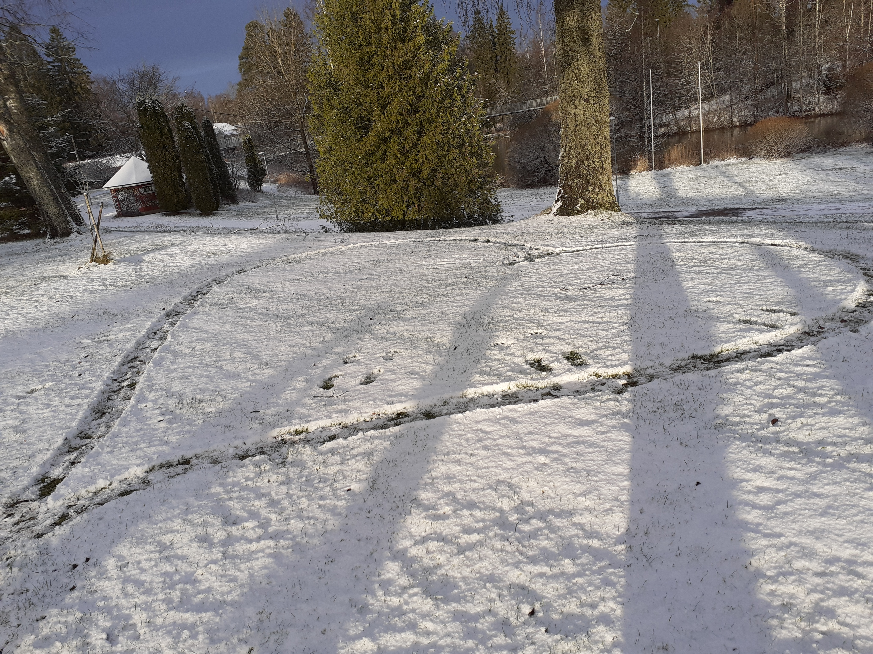
Natur som kraftkälla
Notes:
Tips för utevistelse

Slide 10
1. Naturmaterial
Känn på och ta i det du ser, doftar och upplever i naturen; löv, kottar, pinnar, stenar, trädstammar, gräs, mossa, blommor osv. Kan du plocka med dig något hem tillbaka? Kan du använda materialen till något?
Rita figurer i sanden med en pinne, spela bondschack med naturmaterialet, gör ett doftande konstverk och ta en bild av det.
Lägg allt det du känt på i en korg och njut av det senare igen!
https:// www.folkhalsan.fi/tidningen-folkhalsan/artiklar/naturen/

Slide 11
2. Färger i naturen
Vilka färger och nyanser hittar du i naturen?
Förslag: Med en bild du klippt ut från tidningen,
en färgkarta från butiken, ett fotografi
eller med garnstumpar i dina favoritfärger
kan du försöka hitta samma färger eller färgnyanser i naturen.

Slide 12
3. Träd, växter och djur
Känner du igen trädsorter, olika blommor eller växter,
vilka djur eller fåglar kan du namnen på.
Diskutera kring det du ser och hur mycket ni kan!
Förslag: ladda ner appar som ni kan använda i naturen, t.ex. Birdnet för att känna igen fågelsång: https:// www.folkhalsan.fi/tidningen-folkhalsan/kolumner-poddar/naturkraft/

Slide 13
4. Känn och upplev olika väder
Hur känns regnet mot ansiktet,
solen som värmer i ansiktet eller ryggen,
vinden som viner runt knuten,
lugnet efter stormen,
doften efter regnvädret.
Väcker det minnen?

Slide 14
5. Gå ut och fotografera
Fotografera ditt smultronställe, andra favoritställen eller vackra höstlöv.
Skicka bilderna till varandra och familjen och dela på de vackra ni upplevt.
Spara bilderna och upplev naturen genom de egna bilderna senare.

Slide 15
6.Kaffestund ute
ta med en termos med kaffe/te, något smått och gott
samt varma filtar och hitta en mysig hörna på bakgården, i parken
eller skogen.
eftermiddagskaffe på cafén, på terrassen

Slide 16
Virtuella tips
Gör en kulturpromenad med Folkhälsans promenadguide eller andra guider och kartor för att hitta skulpturer, naturparker eller intressant historia där du bor.
Folkhälsans promenadguider hittar du här: https://www.folkhalsan.fi/vuxna/fritid/ motionsgrupper/
Upplev naturen genom att se på naturfilmer eller ta en promenad virtuellt om det inte går att gå ut just idag
t.ex Metsäkävely på föreningen Mielis hemsida

Slide 17
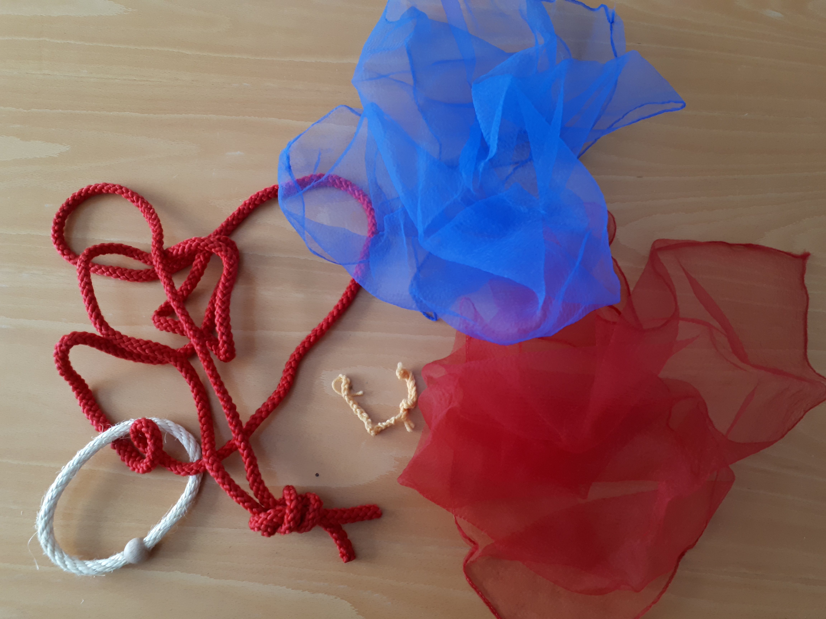
jumppa

Slide 18
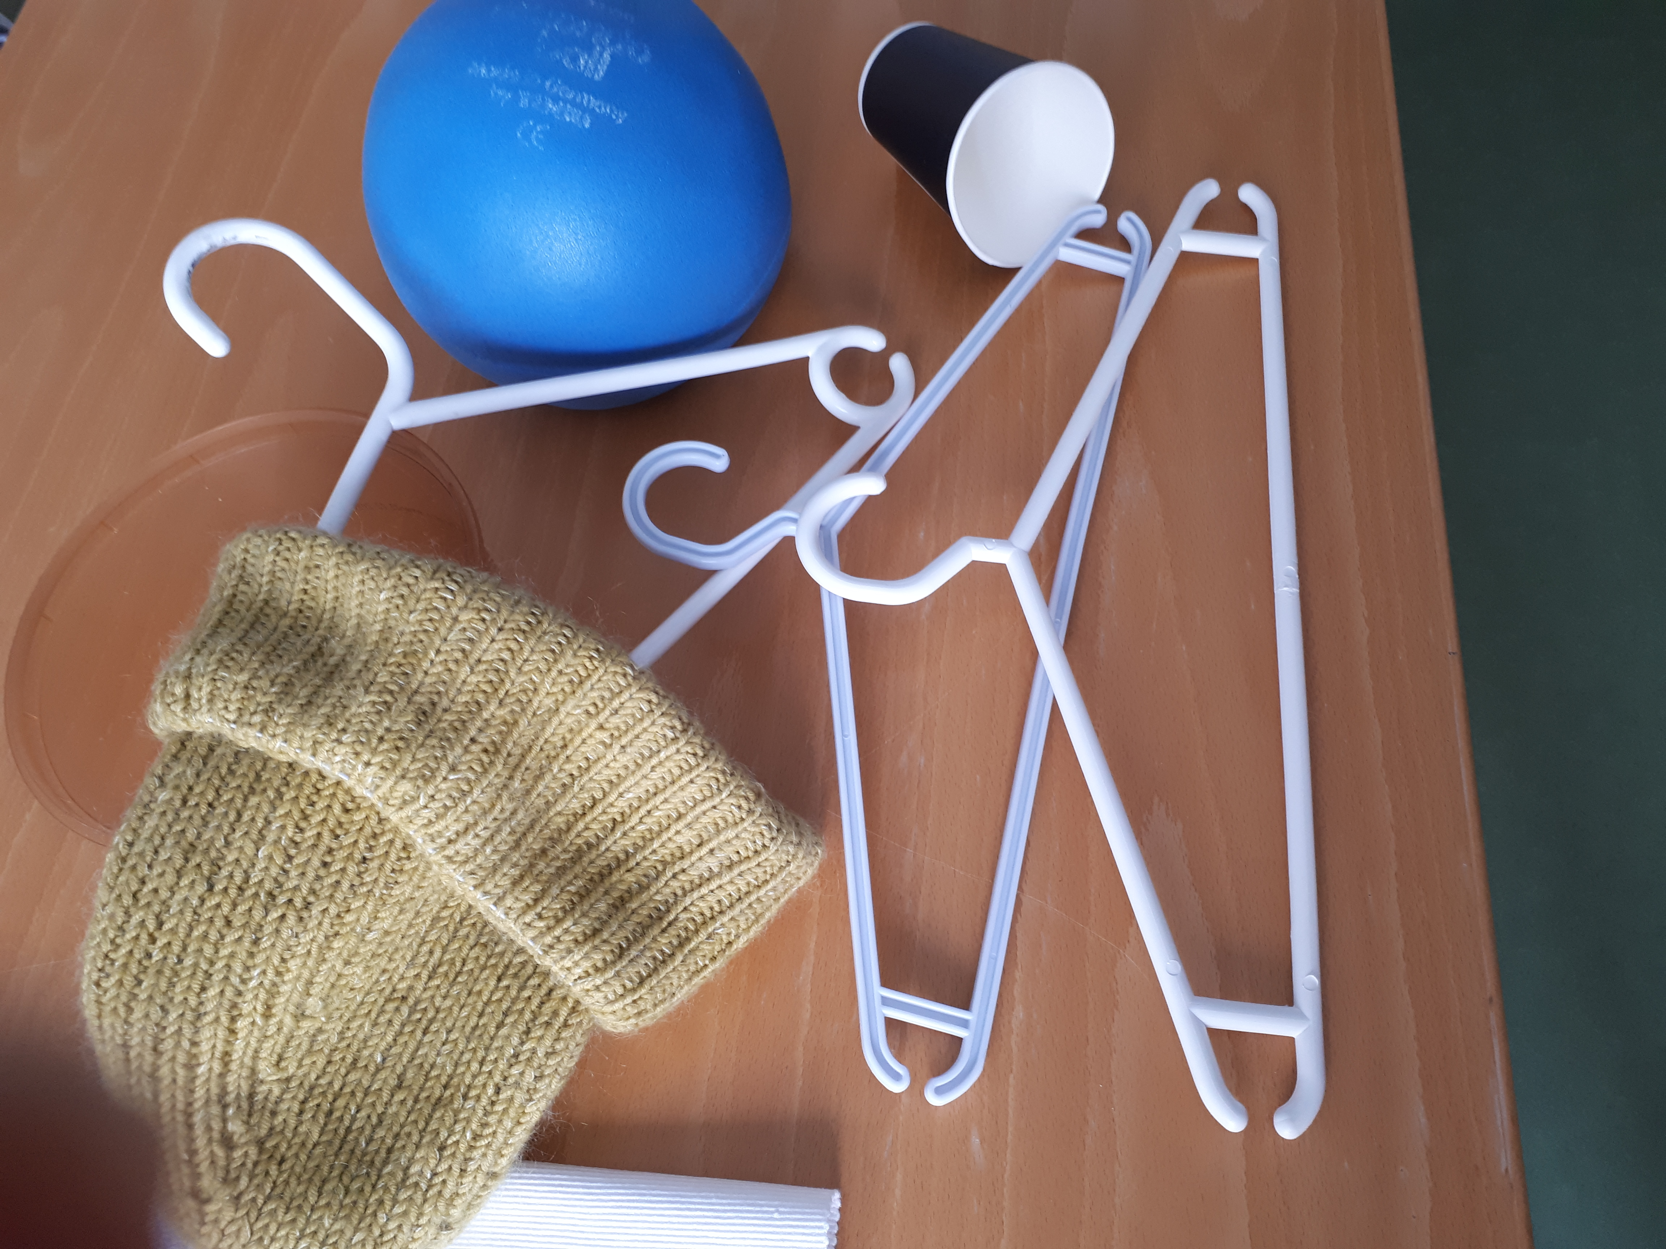
Streck och töj

Slide 19
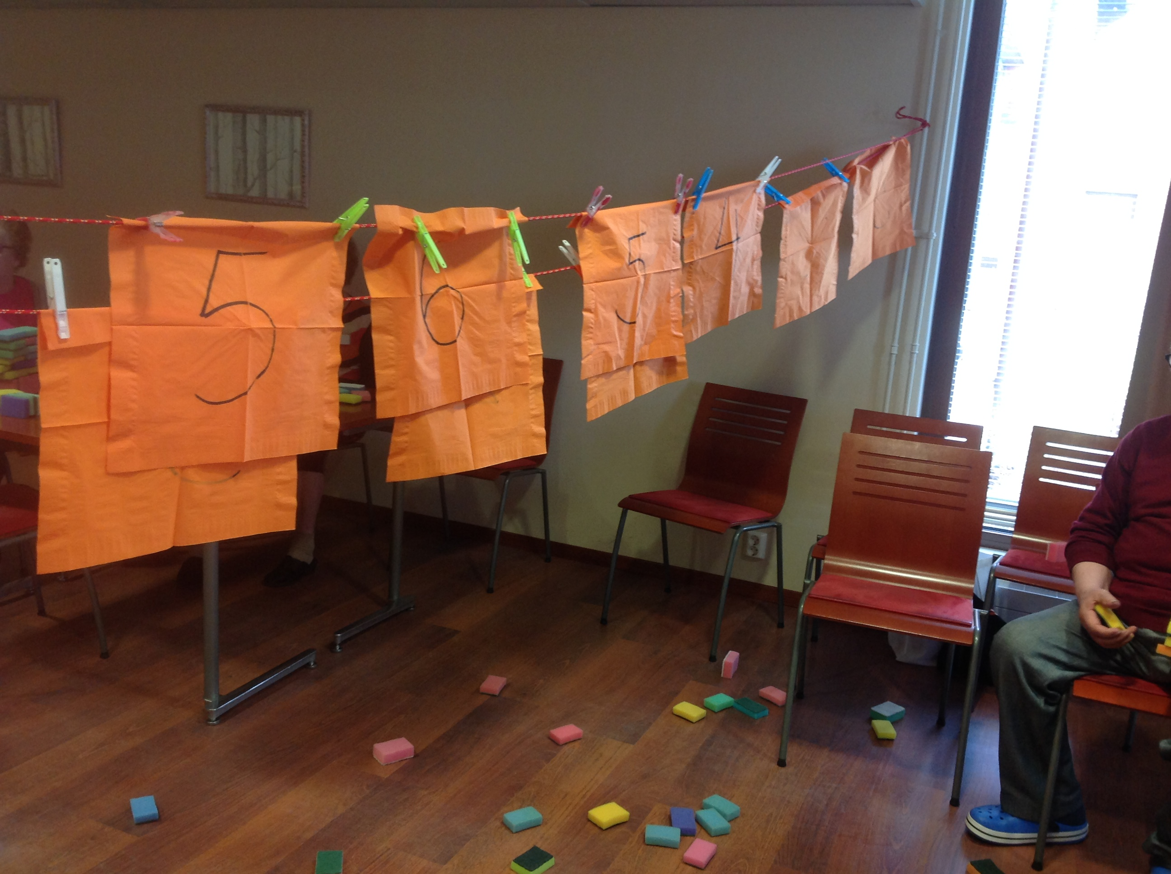
Kognitiv träning
Notes:
Hand och öga., kraftandvändning

Slide 20
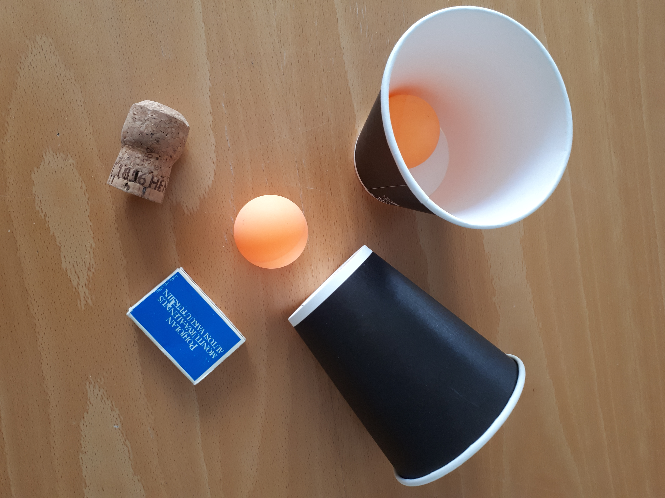
Sta-va ord: F O L K H Ä L S A N

Slide 21
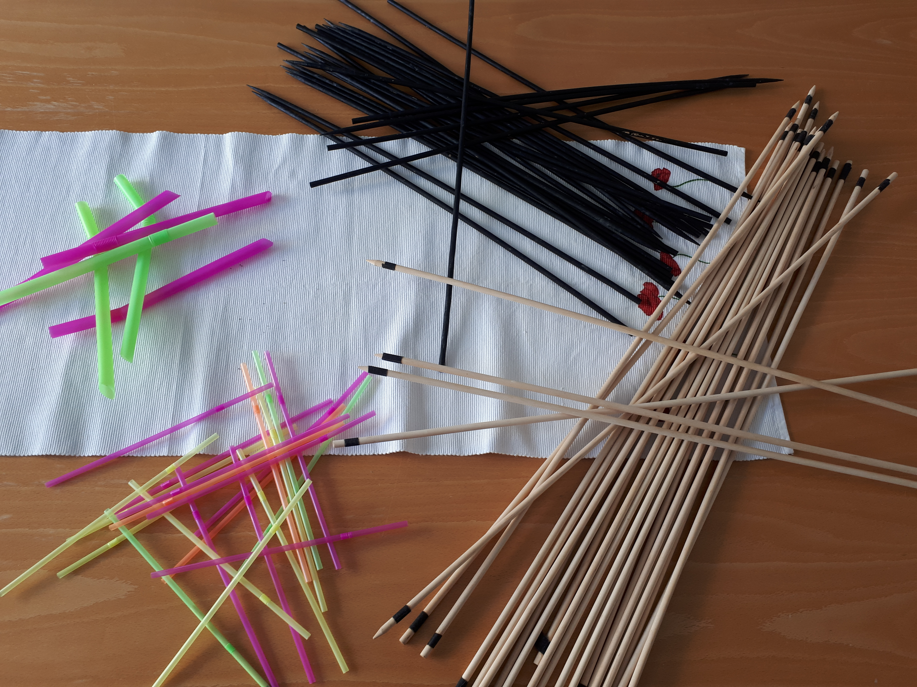
Plockepinn mikado

Slide 22
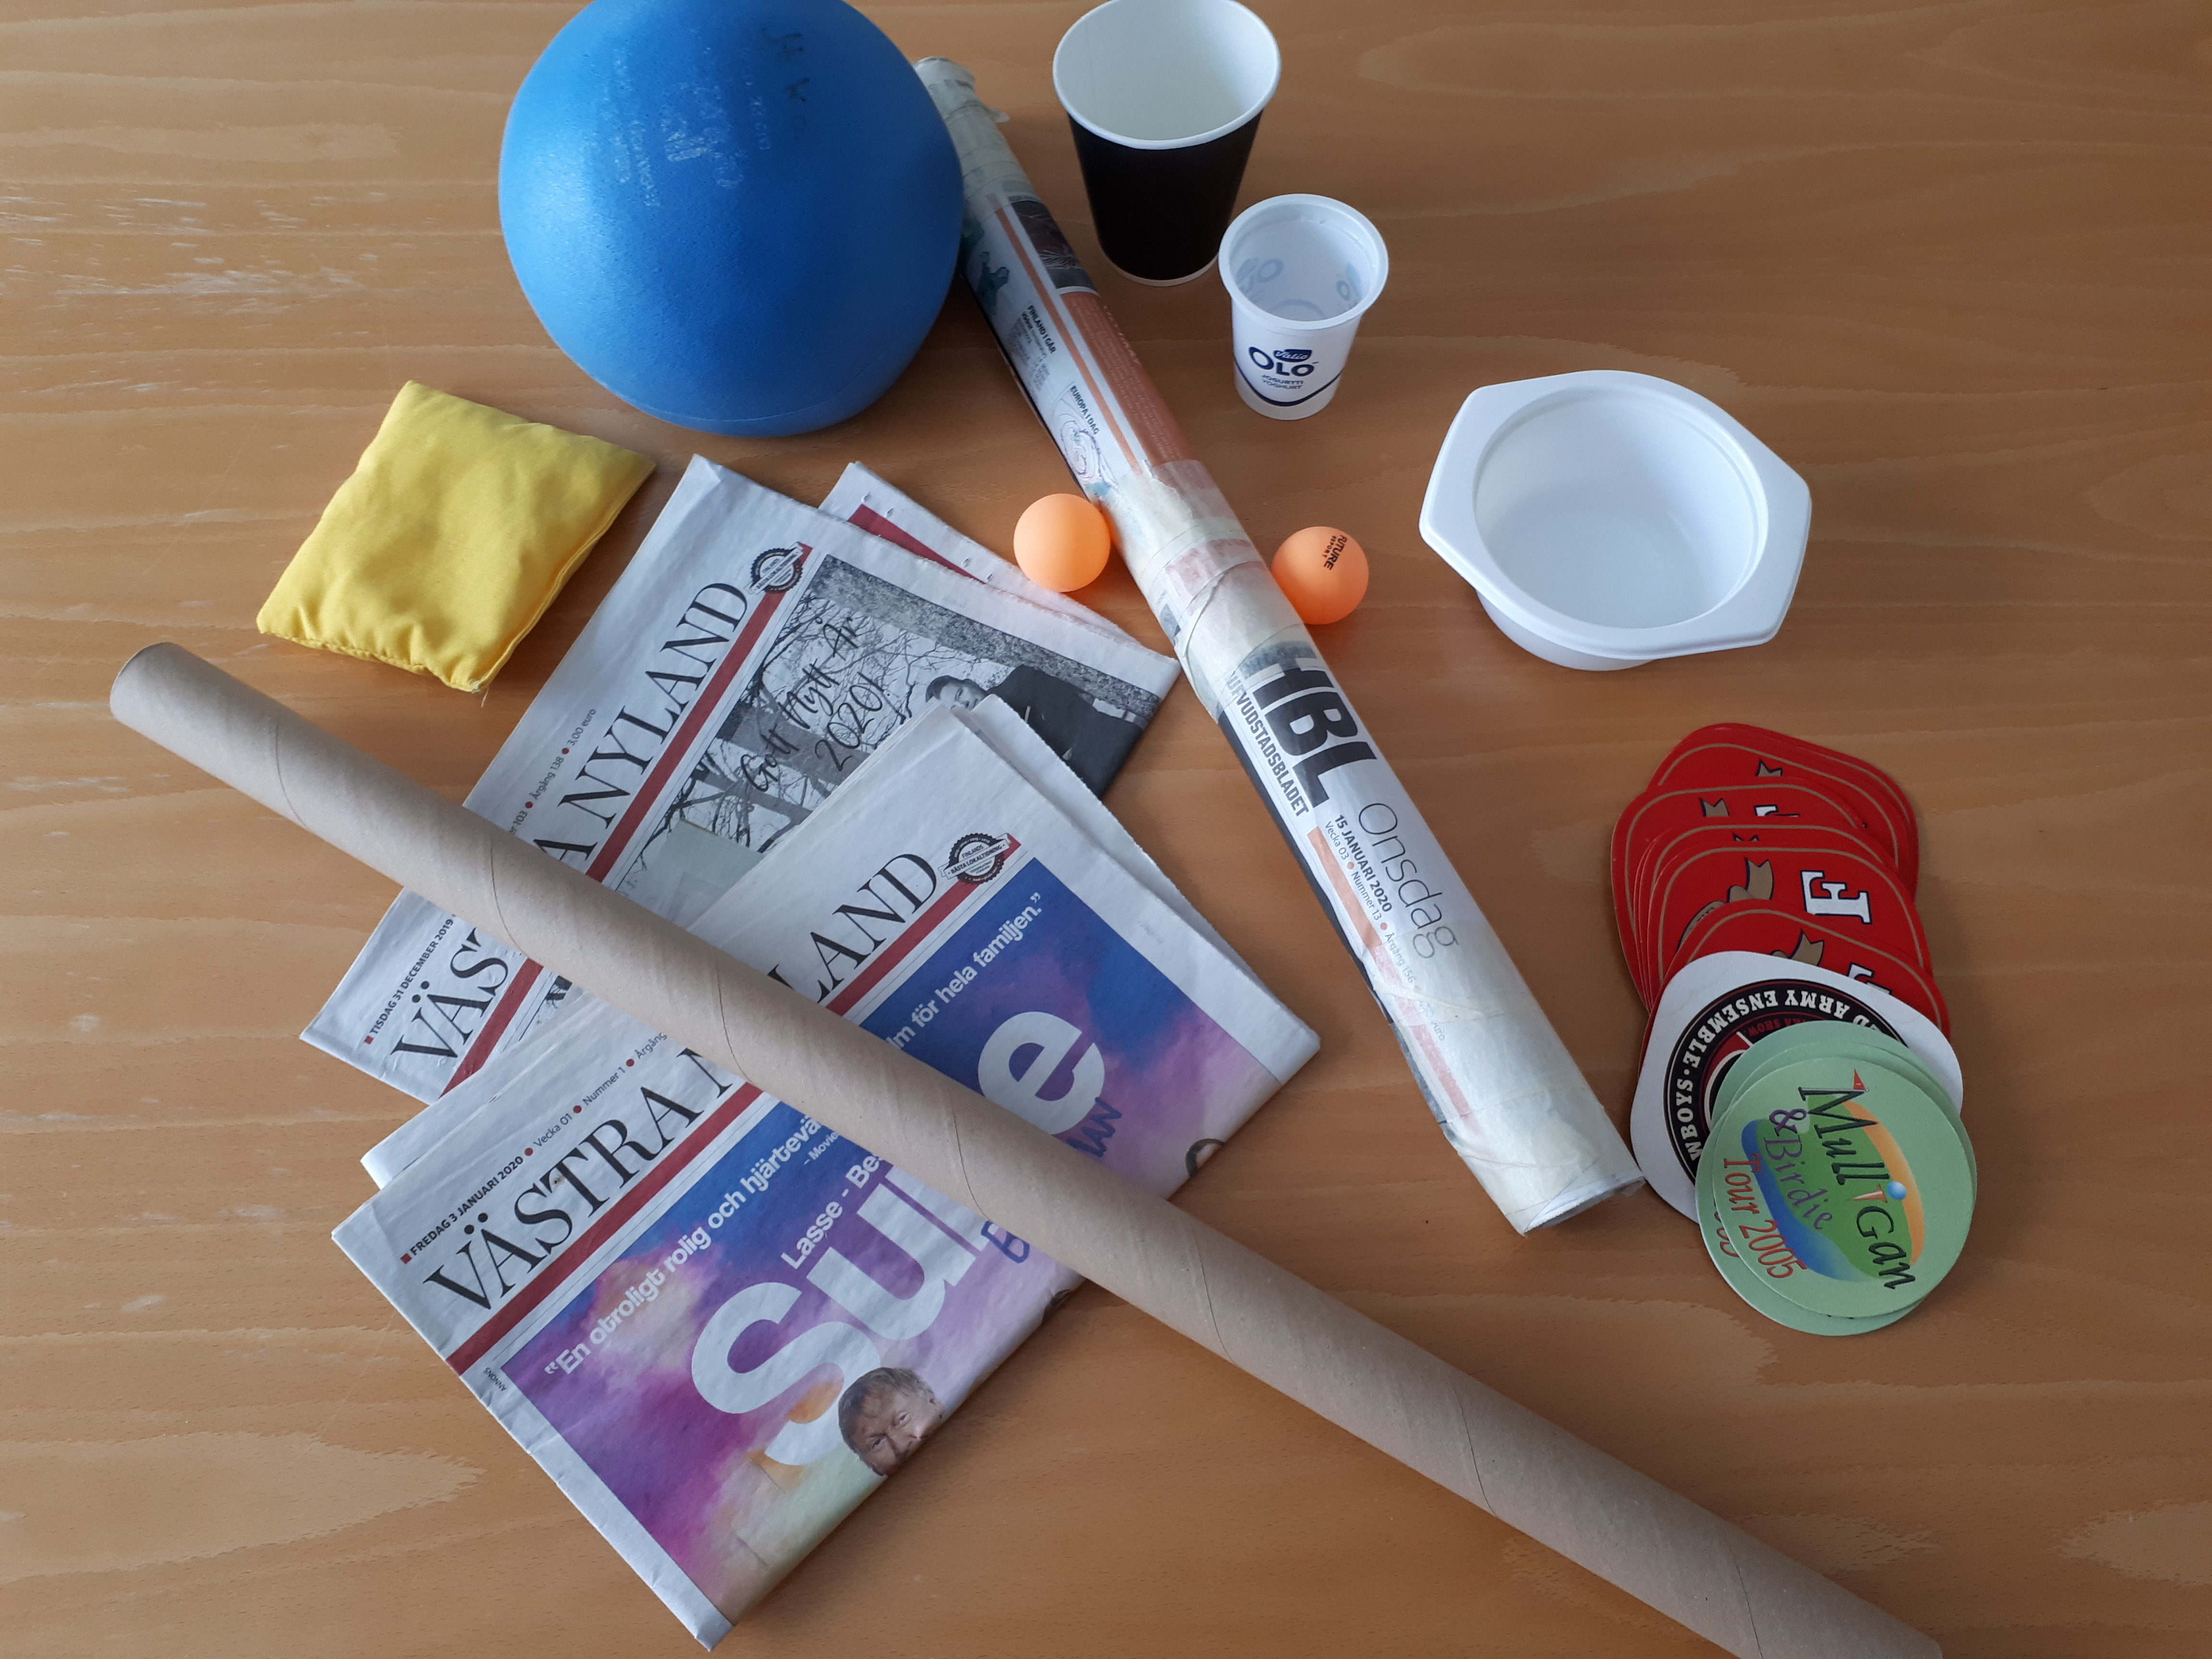
Hand-öga

Slide 23
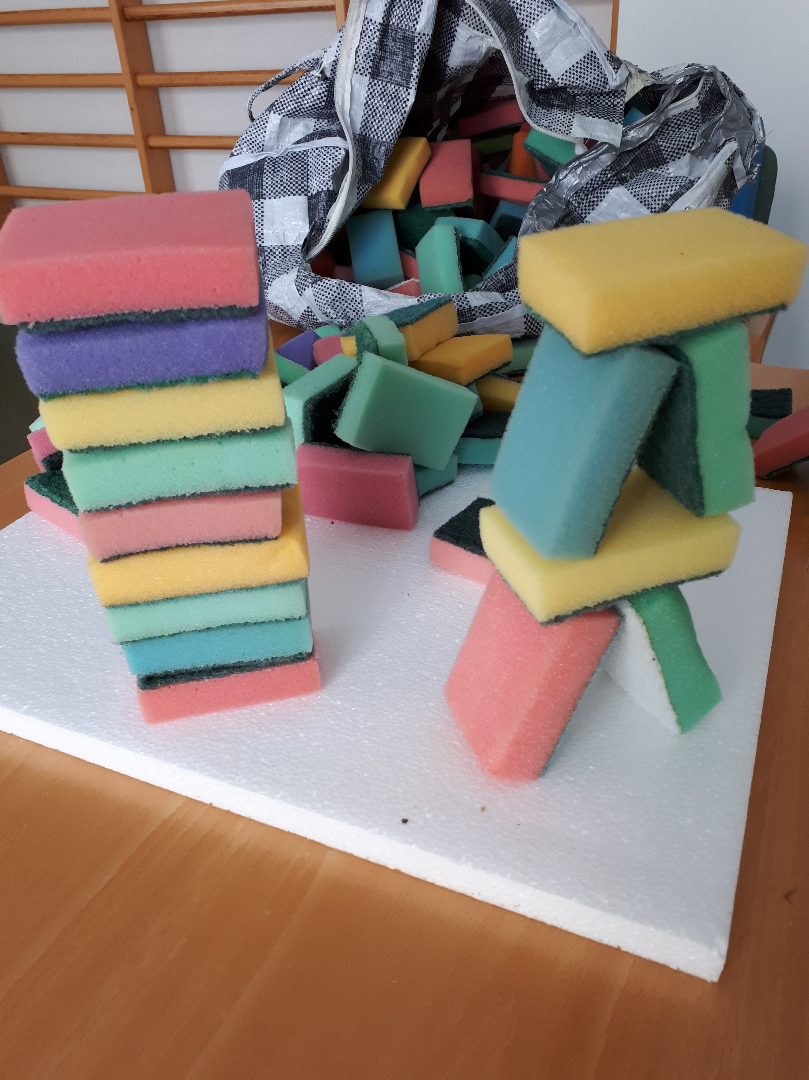
BYGGA

Slide 24
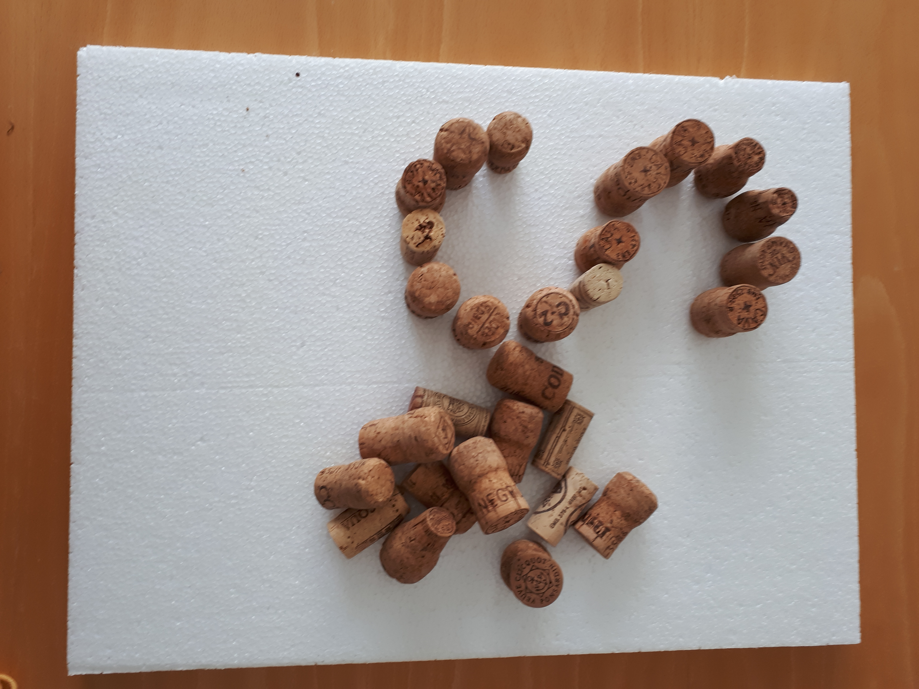
Gör mönster- kasta-sparka
Notes:
Massegar på fotsulor

Slide 25
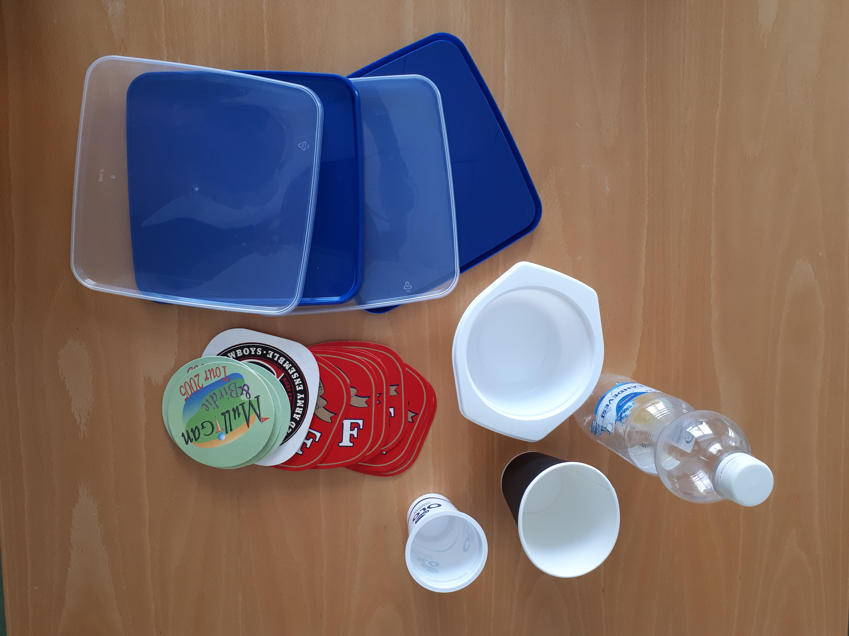
vardagsmaterial

Slide 26
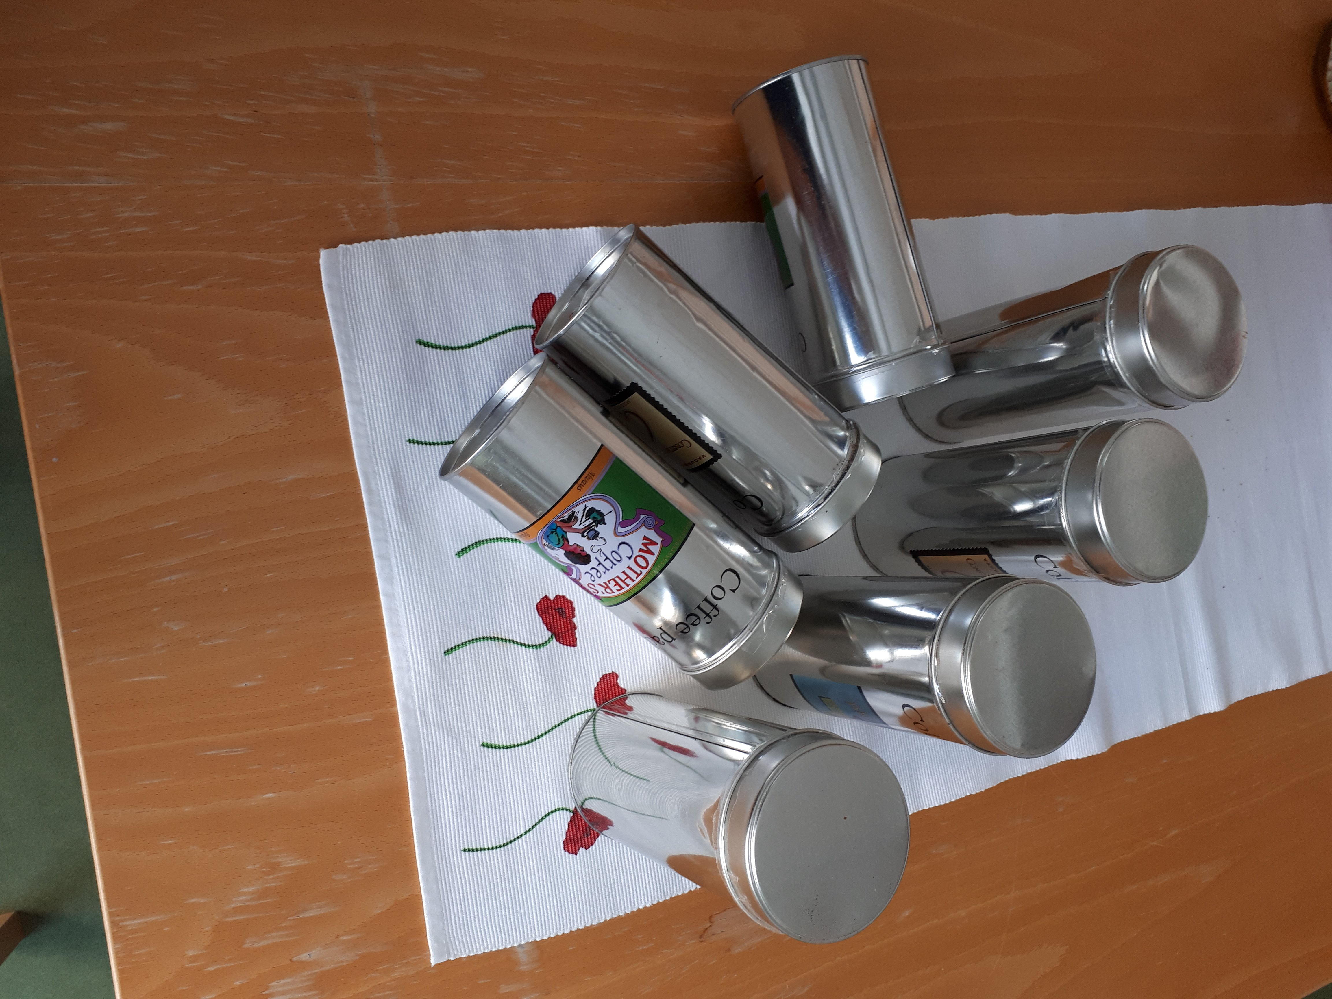
Auditiv/hörsel- minnespel

Slide 27
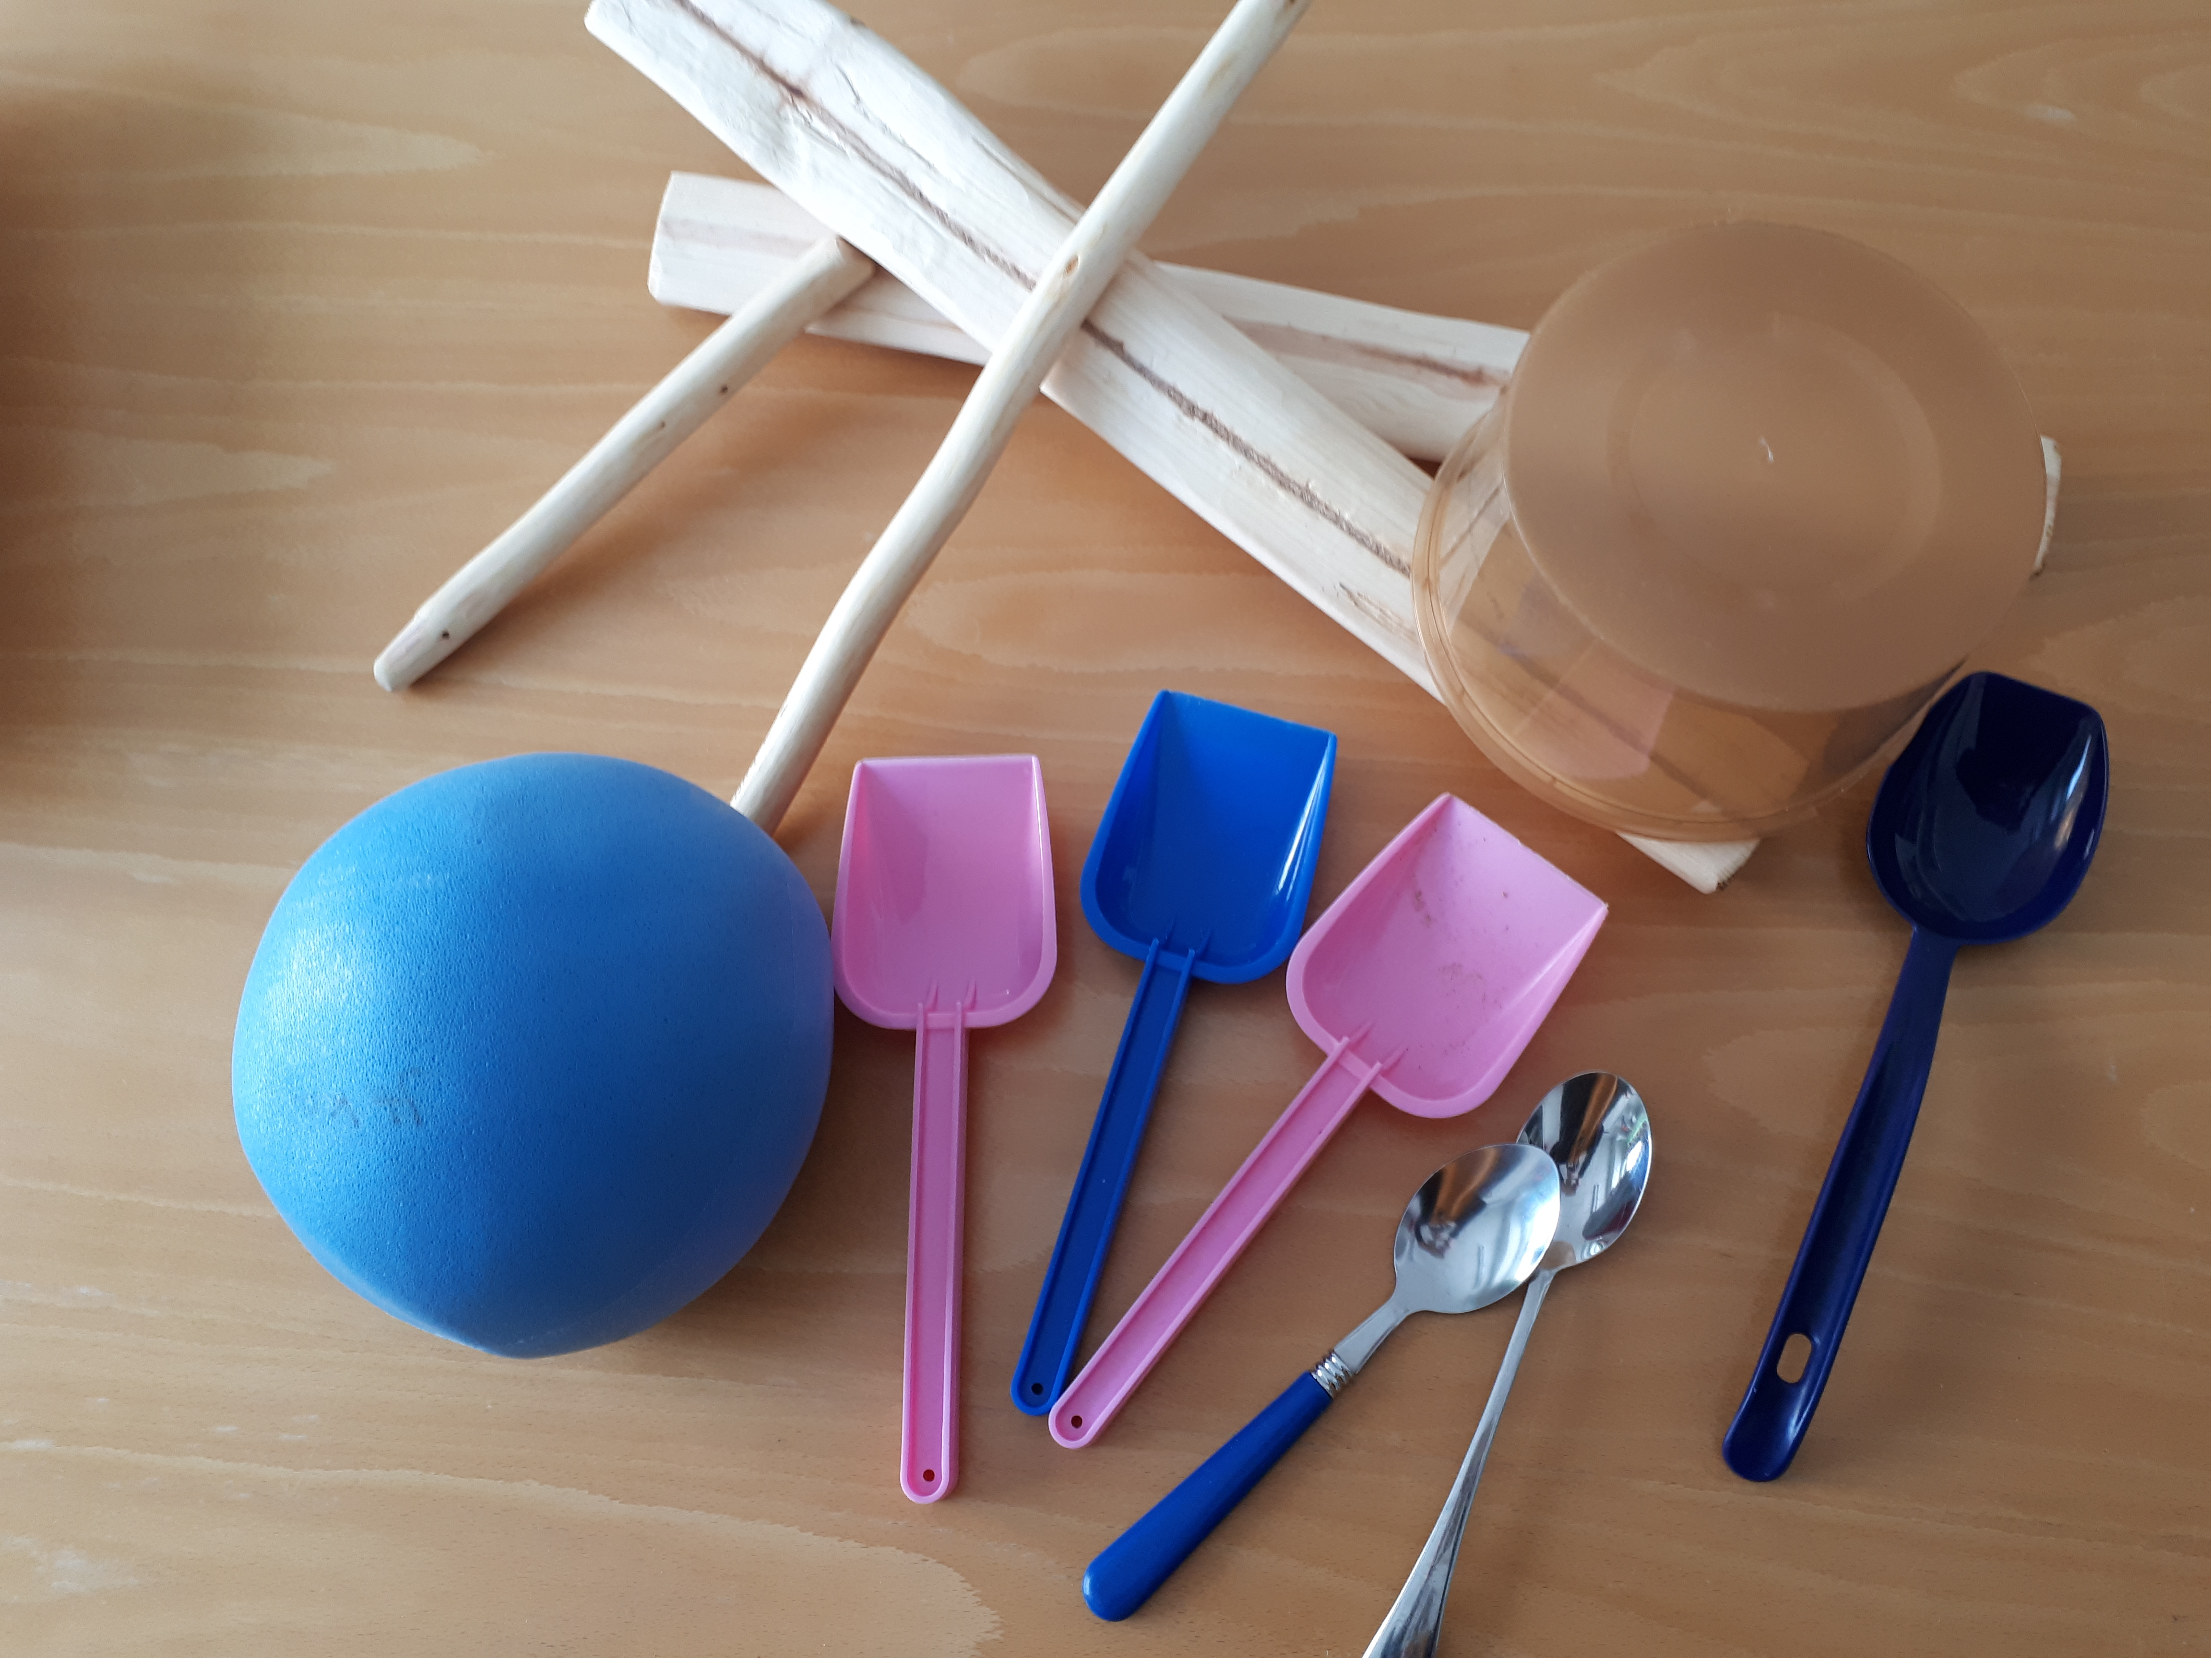
Slå takt- drumma

Slide 28
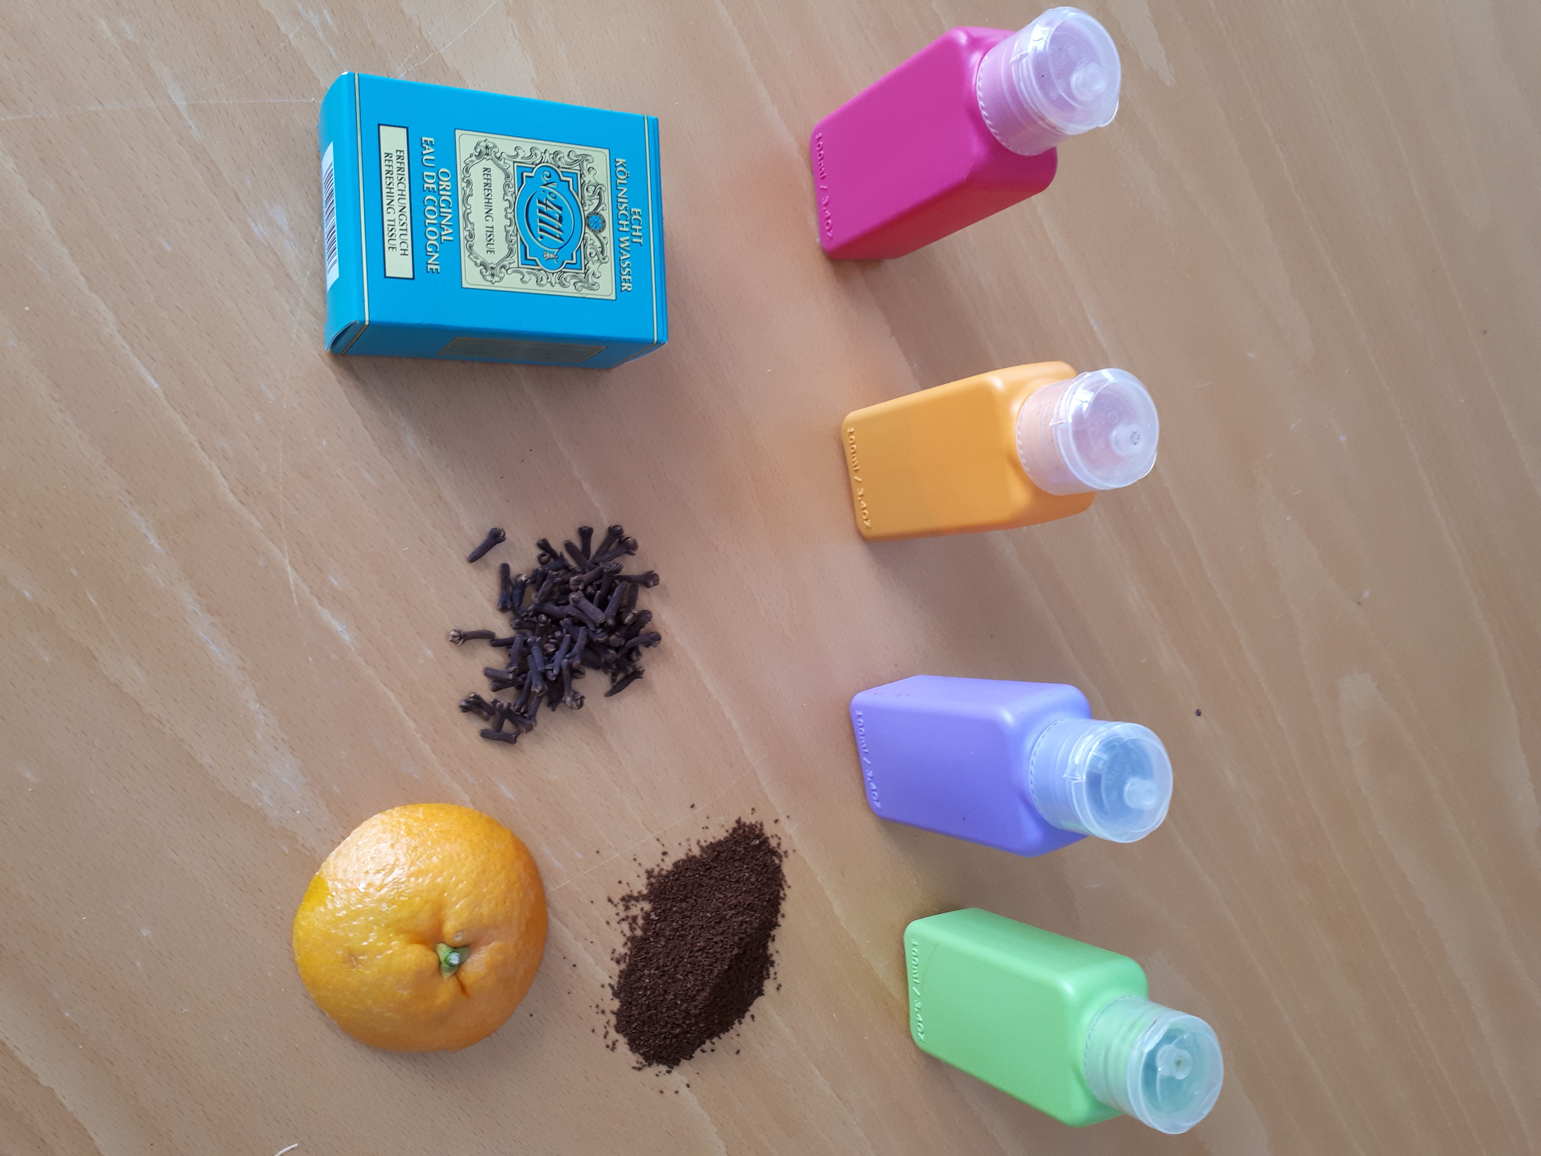
DOFTBURKAR

Slide 29
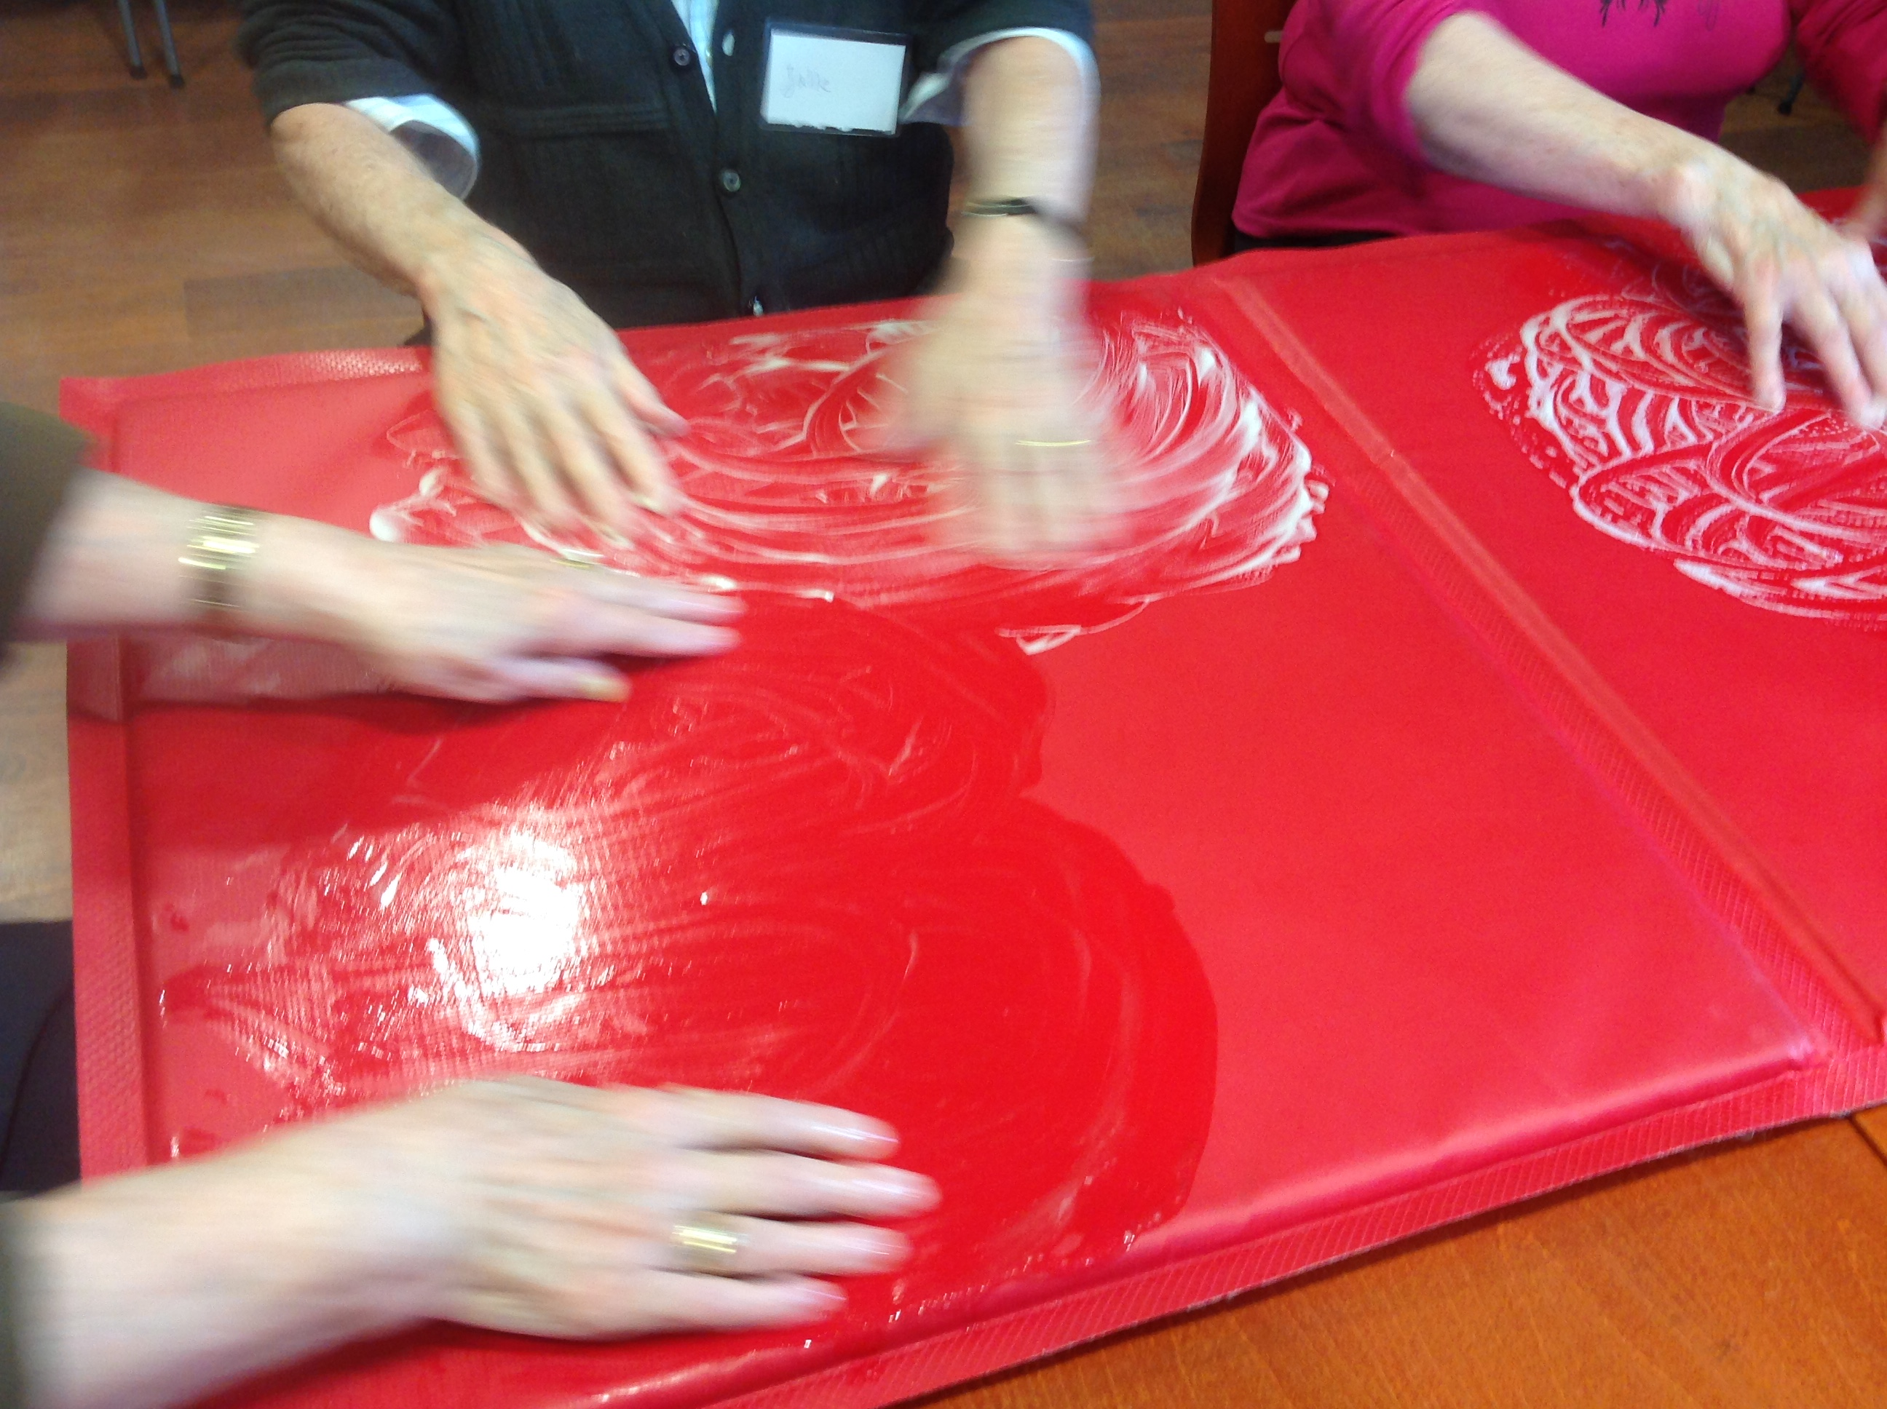
Taktil sinne

Slide 30
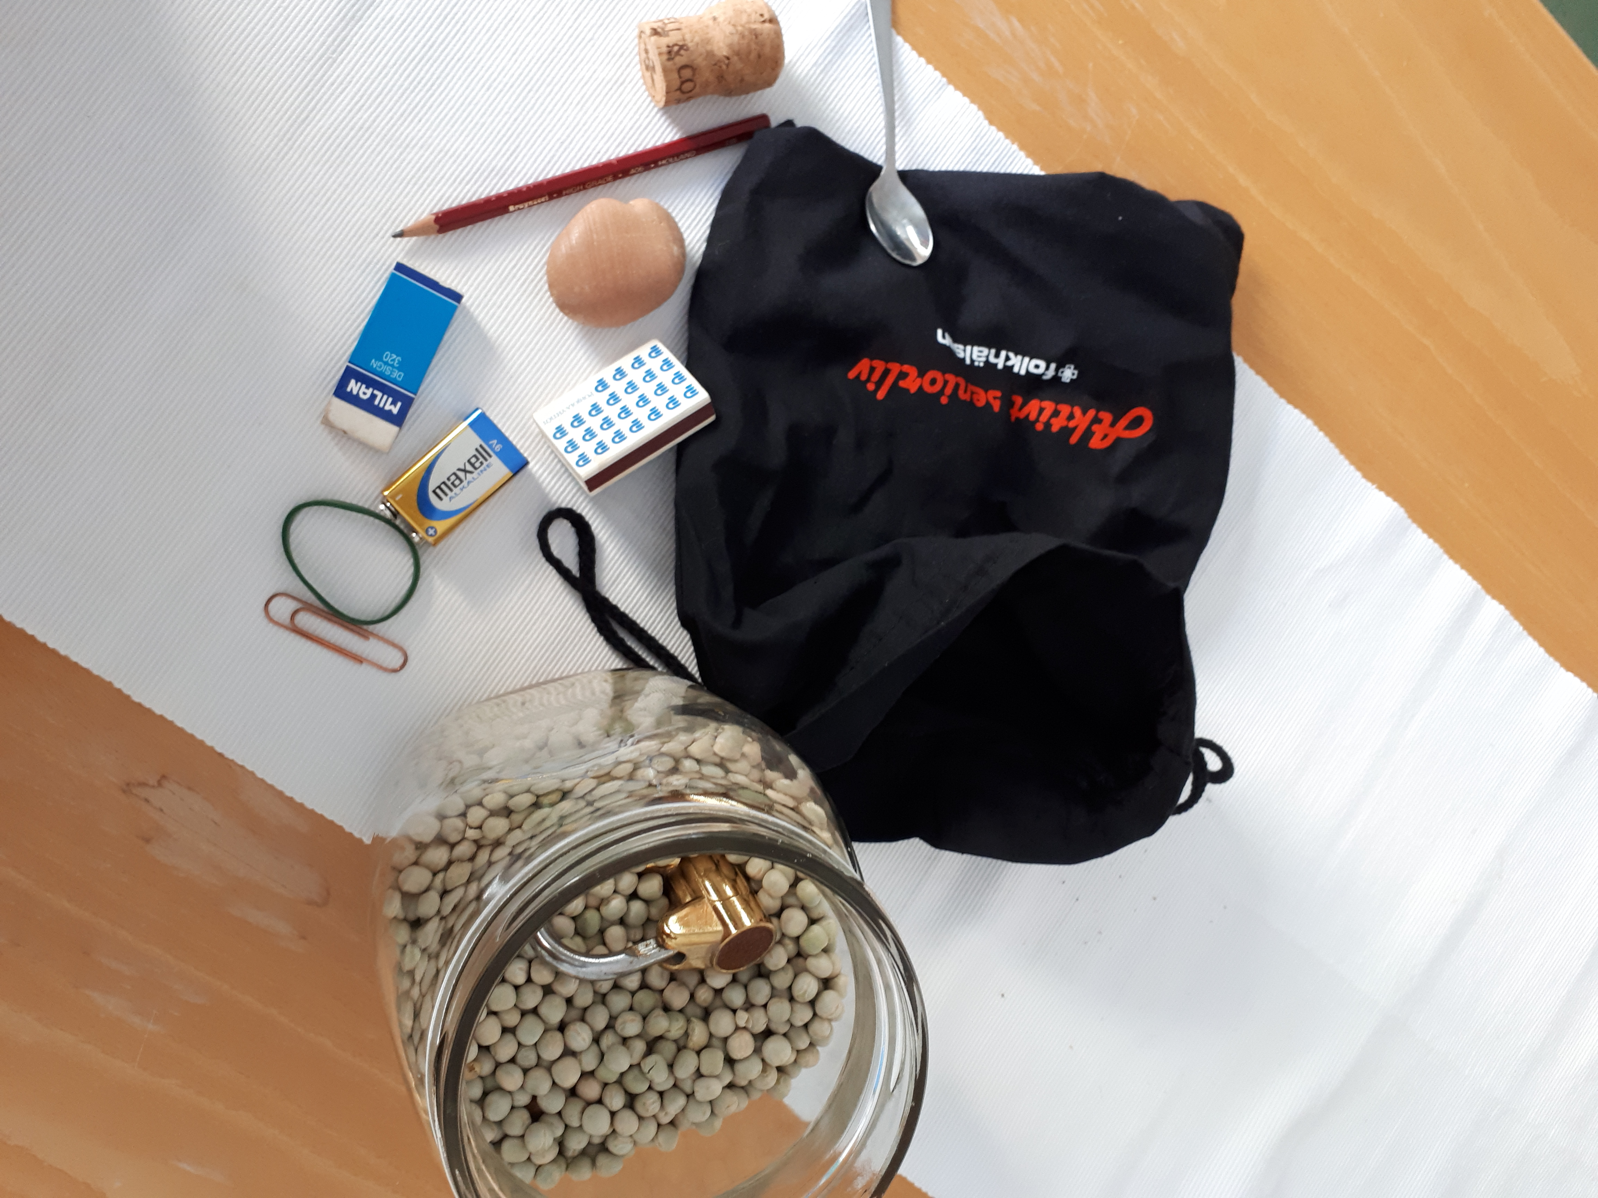
Taktil sinne
Notes:
känsel

Slide 31
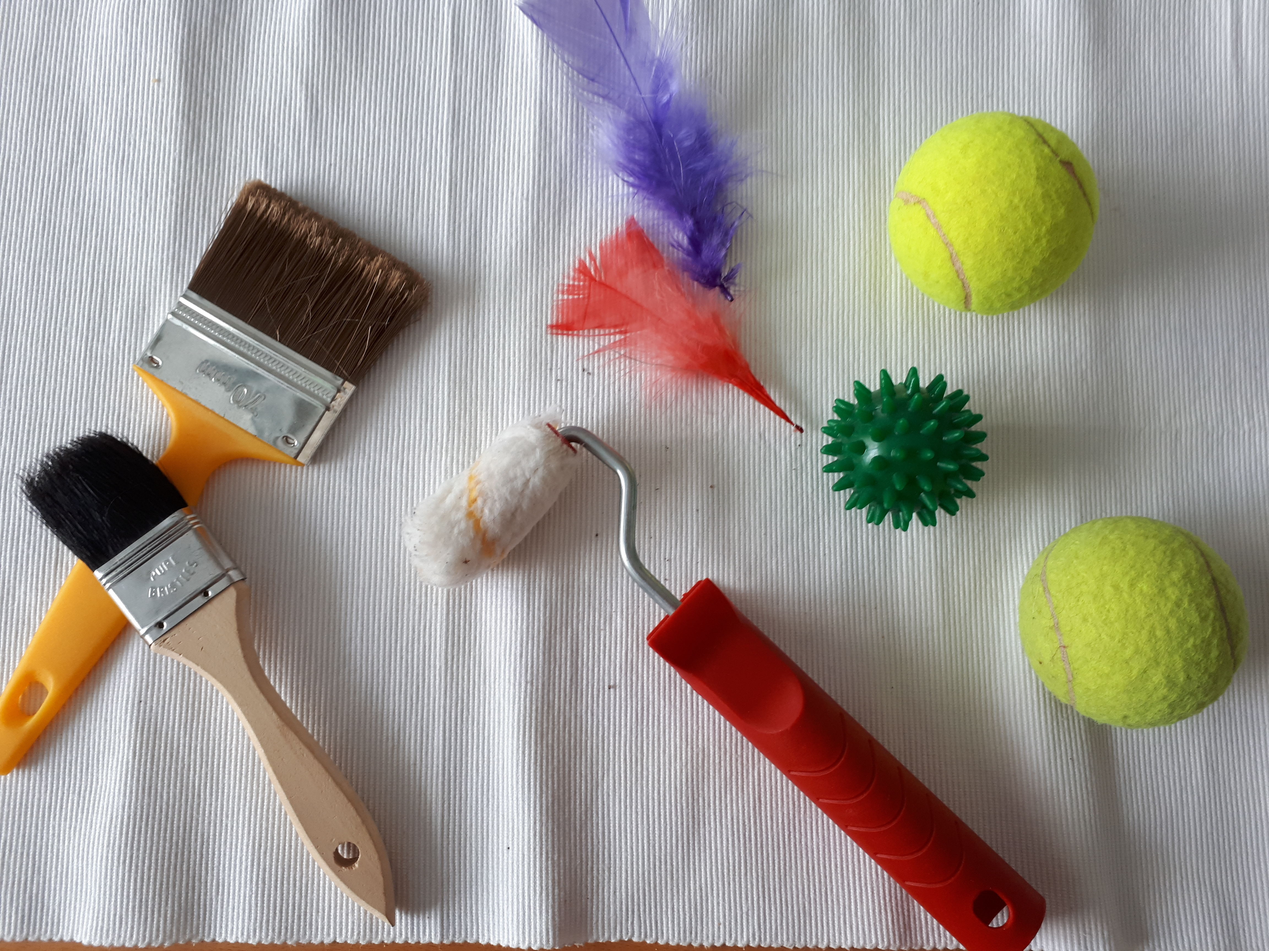
massage

Slide 32
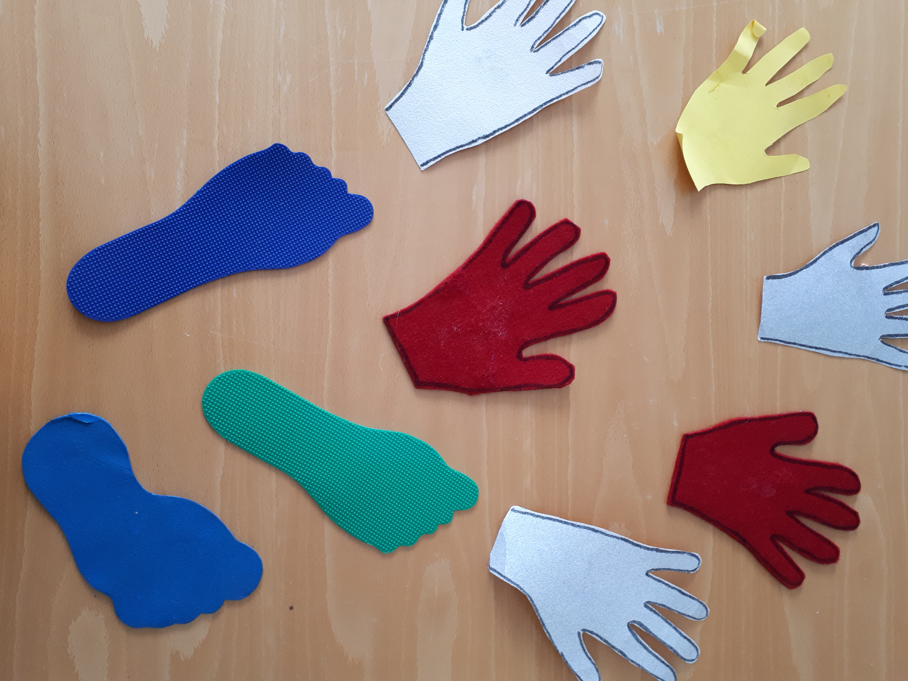
”Klättra” på väggen

Slide 33
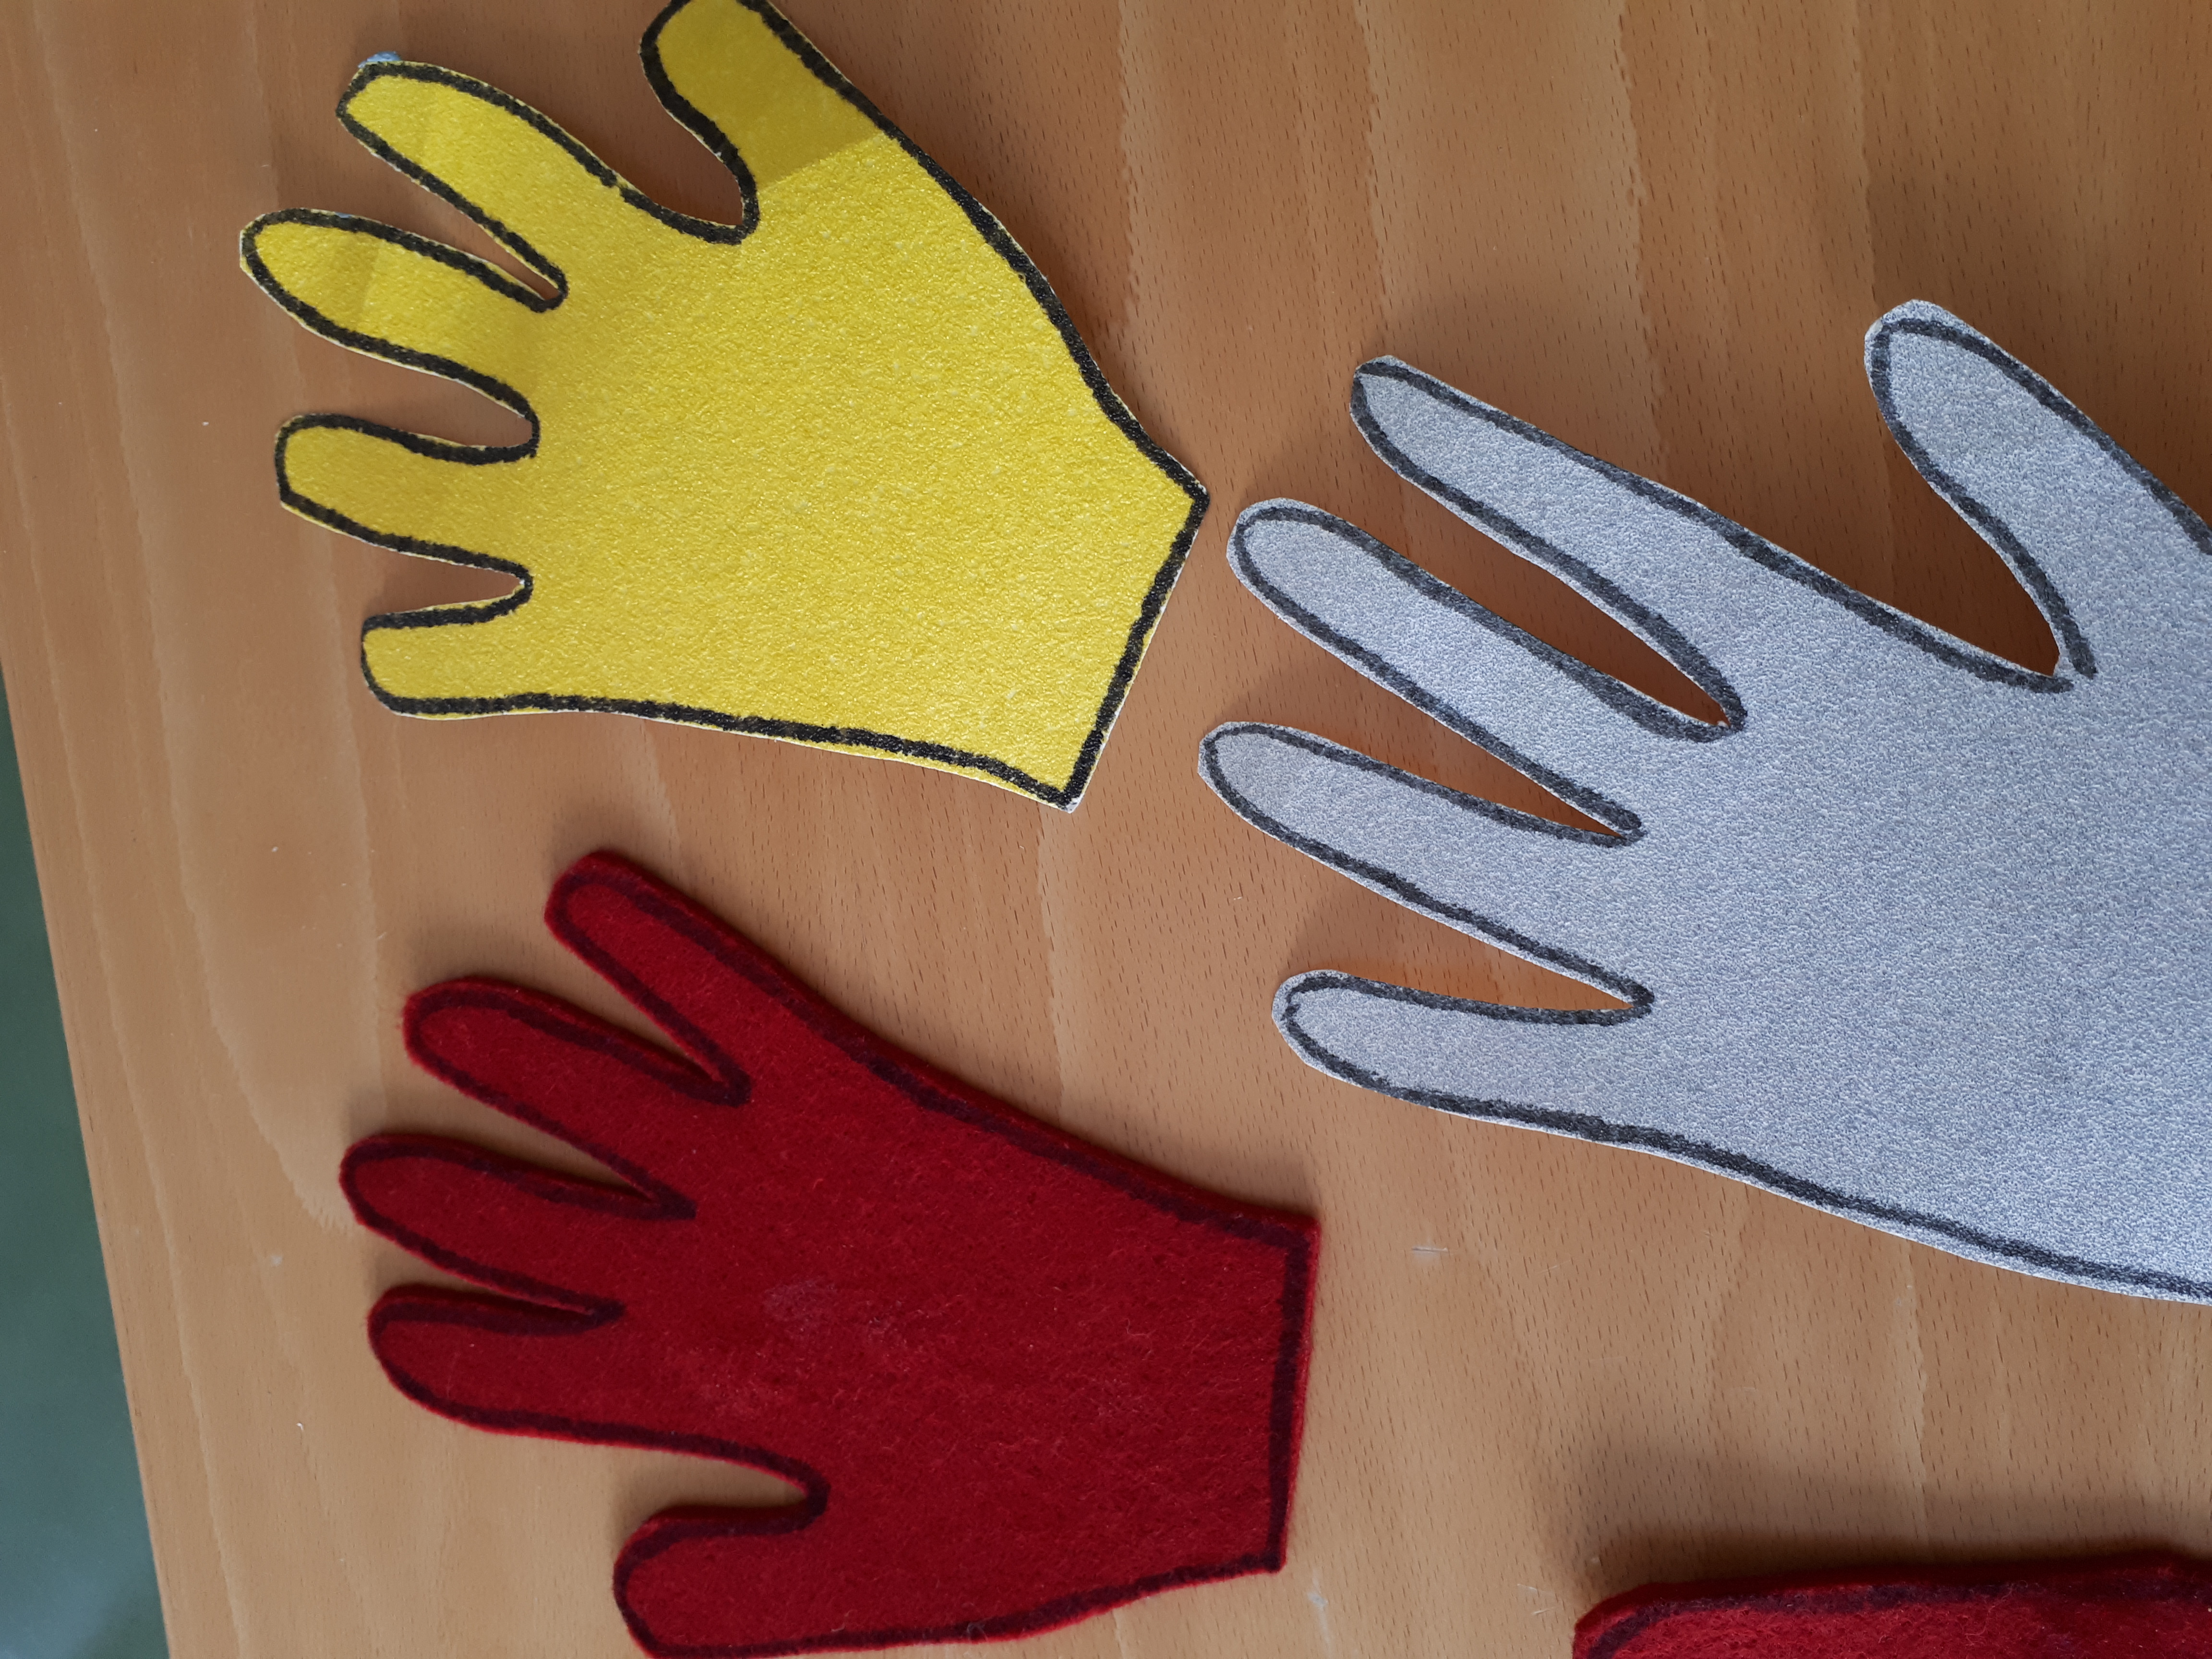
Olika ytor

Slide 34
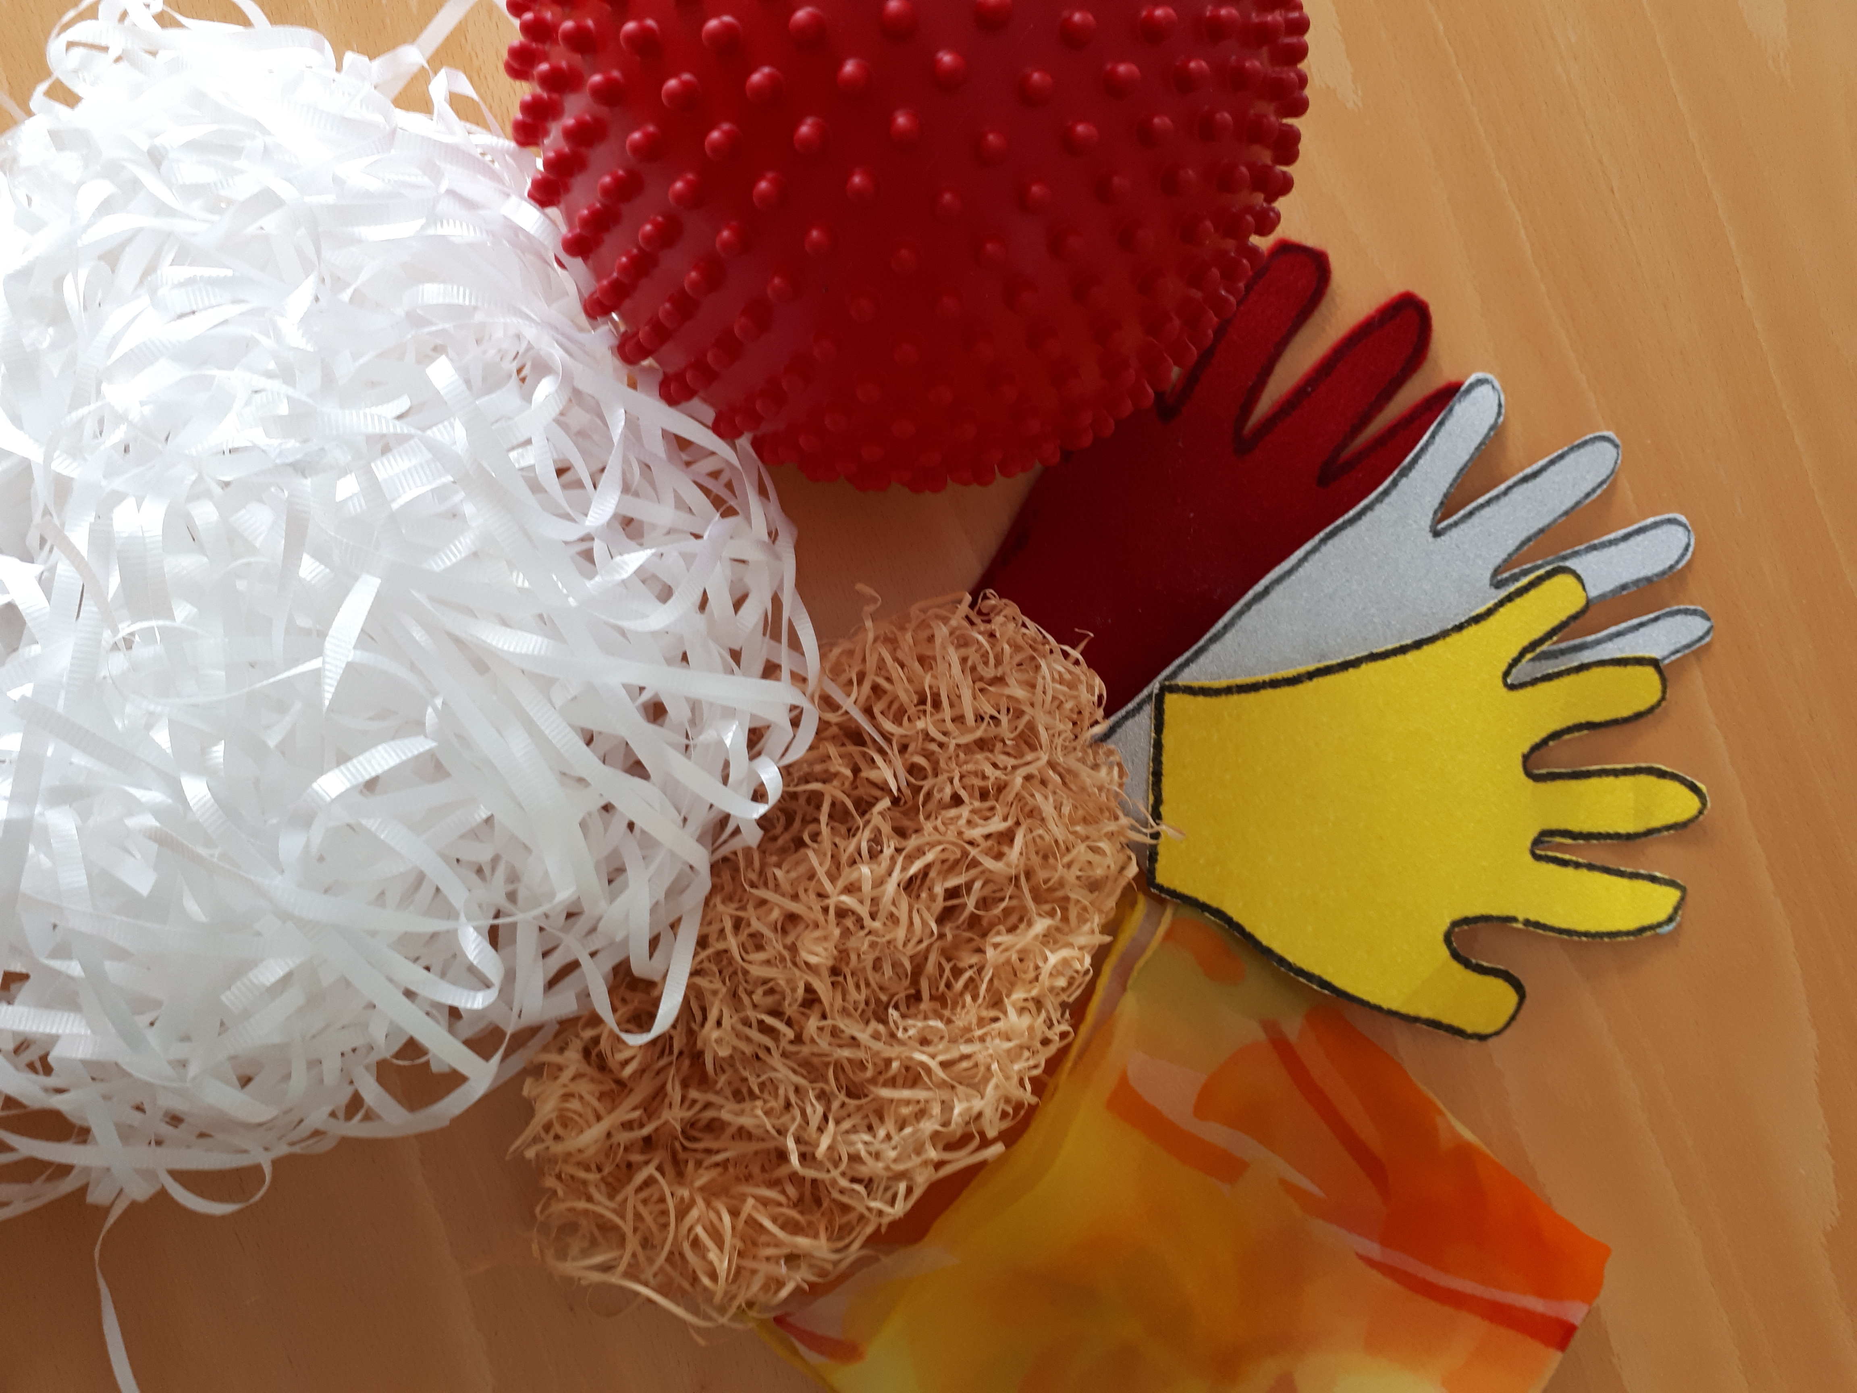
Olika ytor

Slide 35
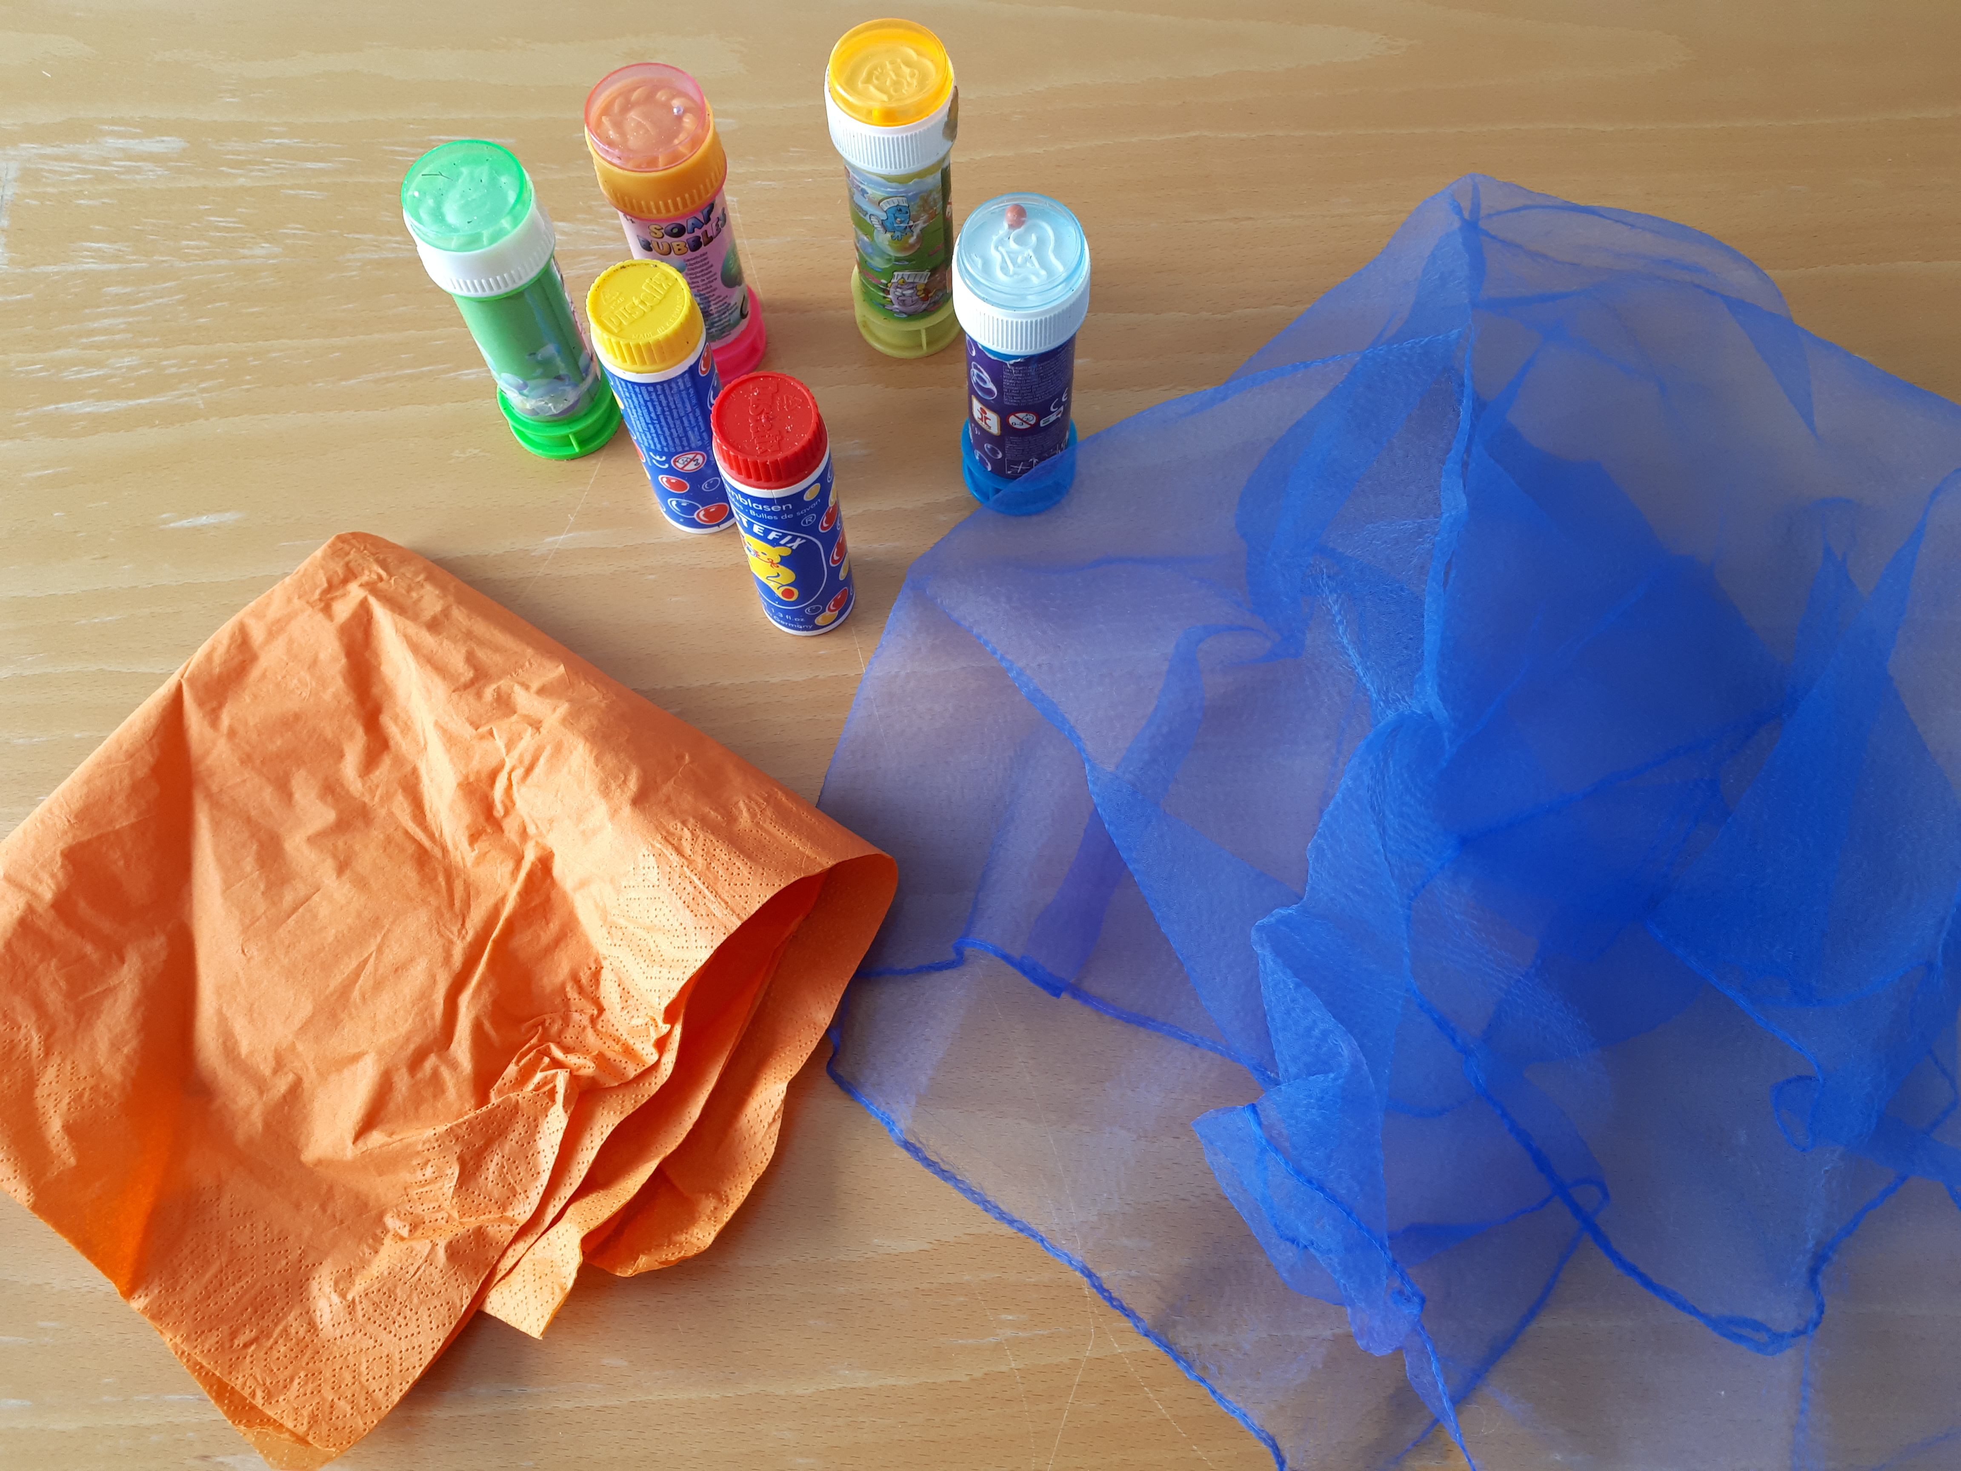
andningsövningar

